Slide 1



Slide 2


耐得住寂寞
守得住繁华
王延龙 | 投顾执业编号:A1120615060002
基金从业编号:A20250703000353
·
经传多赢资深投顾。
·
·
长期从事金融服务行业，擅长把握市场节奏、筹码理论、热点跟踪及板块分析和龙头晋级、淘汰、卡位等细节判断。独创盈利模式《钝化转势法》、《分金弱转强》、《一眼看高点》等，深受广大股民用户的认可。
·

Slide 3


第一章
924的AI新纪年
第二章
牛市规律看顶底
第三章
地缘和经济的释放
第四章
张弛有度更精彩

Slide 4
PART 01
924的AI新纪年

Slide 5
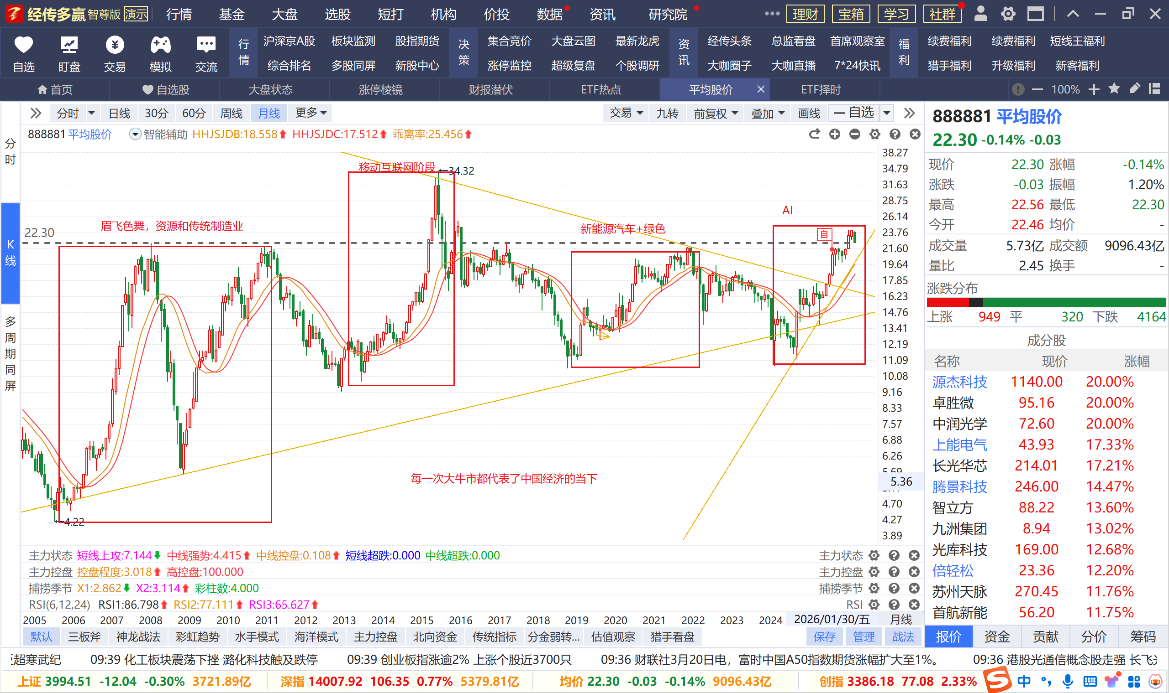
AI的经济地位
经传多赢资深投顾：王延龙，投顾执业编号A1120615060002;基金从业编号:A20250703000353；风险提示：观点基于软件数据和理论模型分析
仅供参考，不构成买卖建议，市场有风险，投资需谨慎。基金的过往业绩并不预示其未来表现，基金管理人管理的其他基金的业绩并不构成基金业绩表现的保证

Slide 6
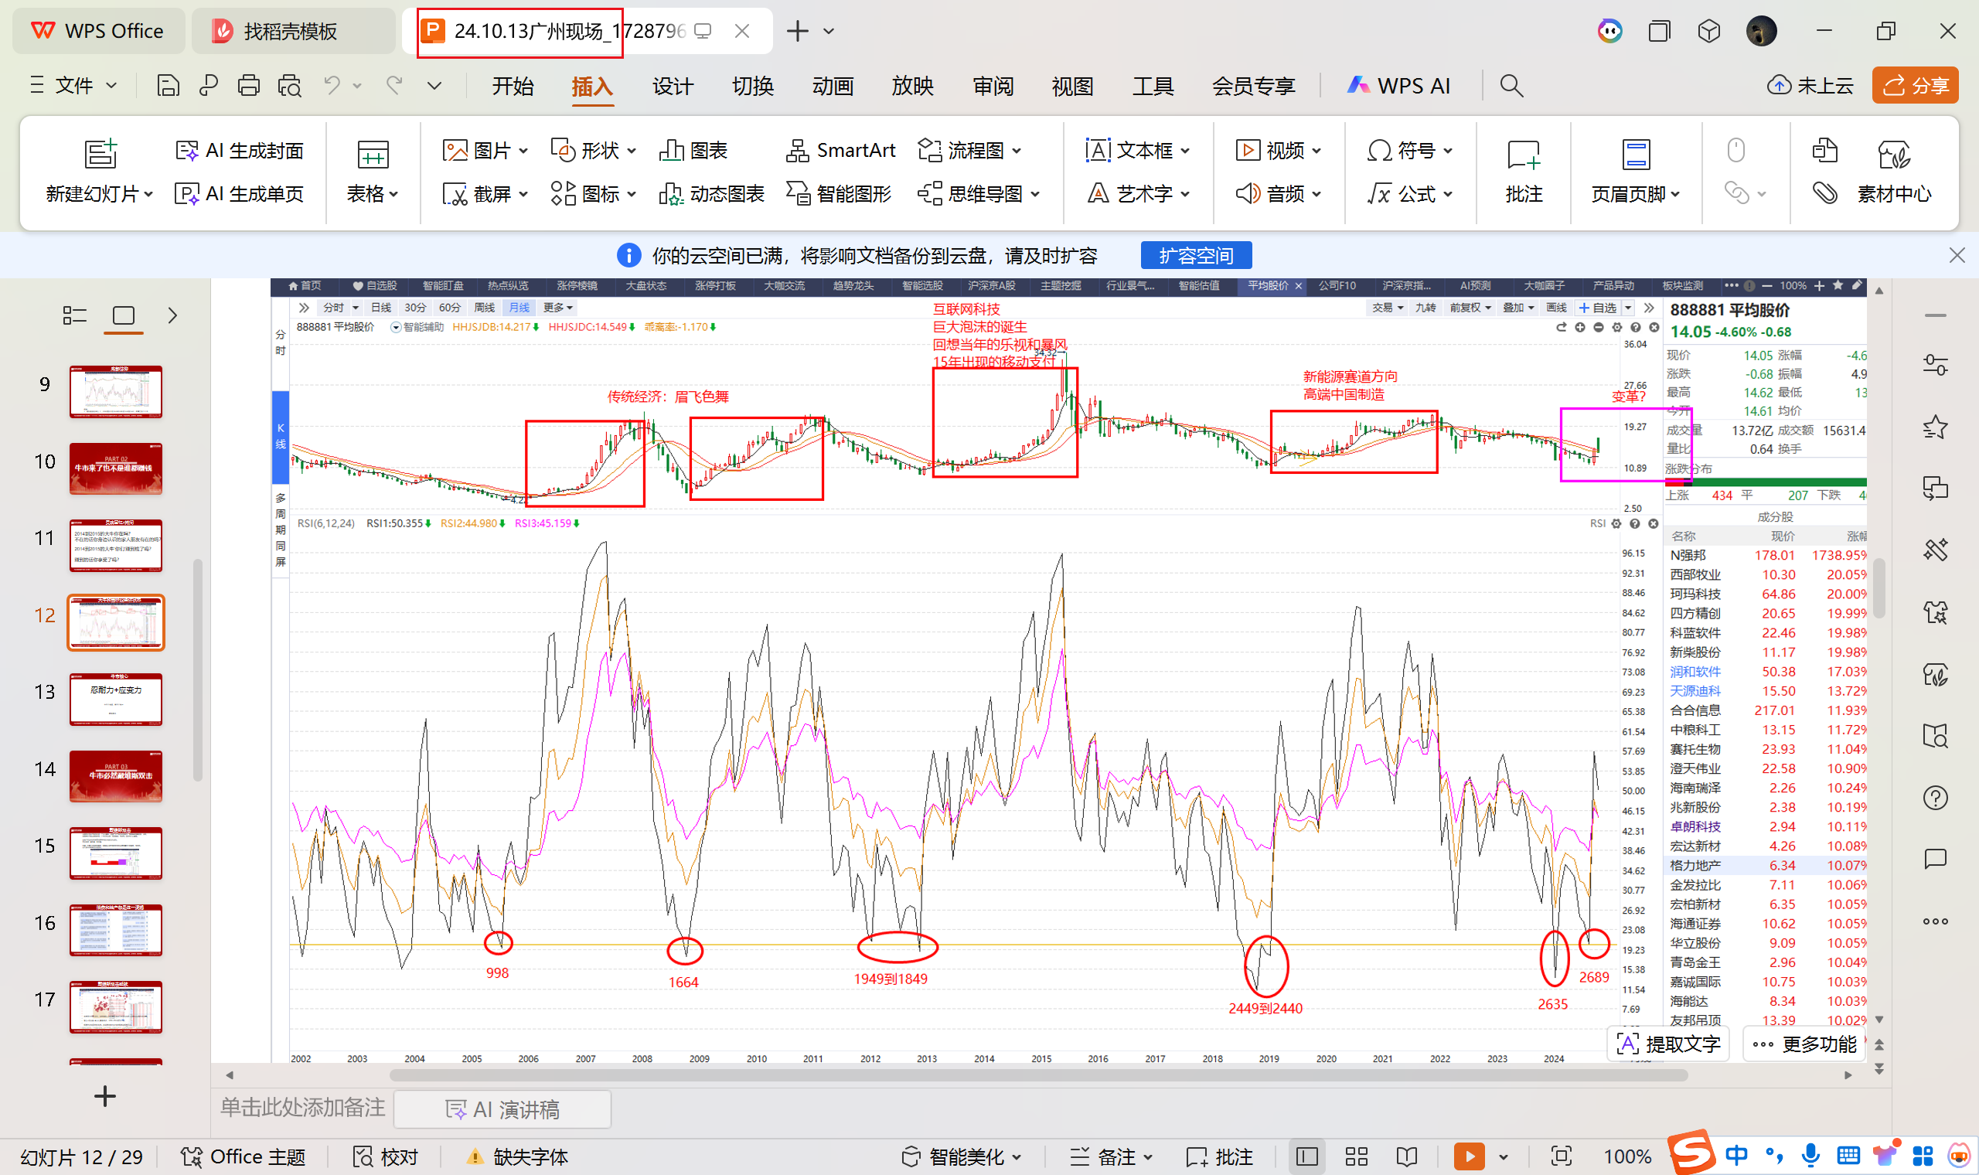
24年10月提出
经传多赢资深投顾：王延龙，投顾执业编号A1120615060002;基金从业编号:A20250703000353；风险提示：观点基于软件数据和理论模型分析
仅供参考，不构成买卖建议，市场有风险，投资需谨慎。基金的过往业绩并不预示其未来表现，基金管理人管理的其他基金的业绩并不构成基金业绩表现的保证

Slide 7
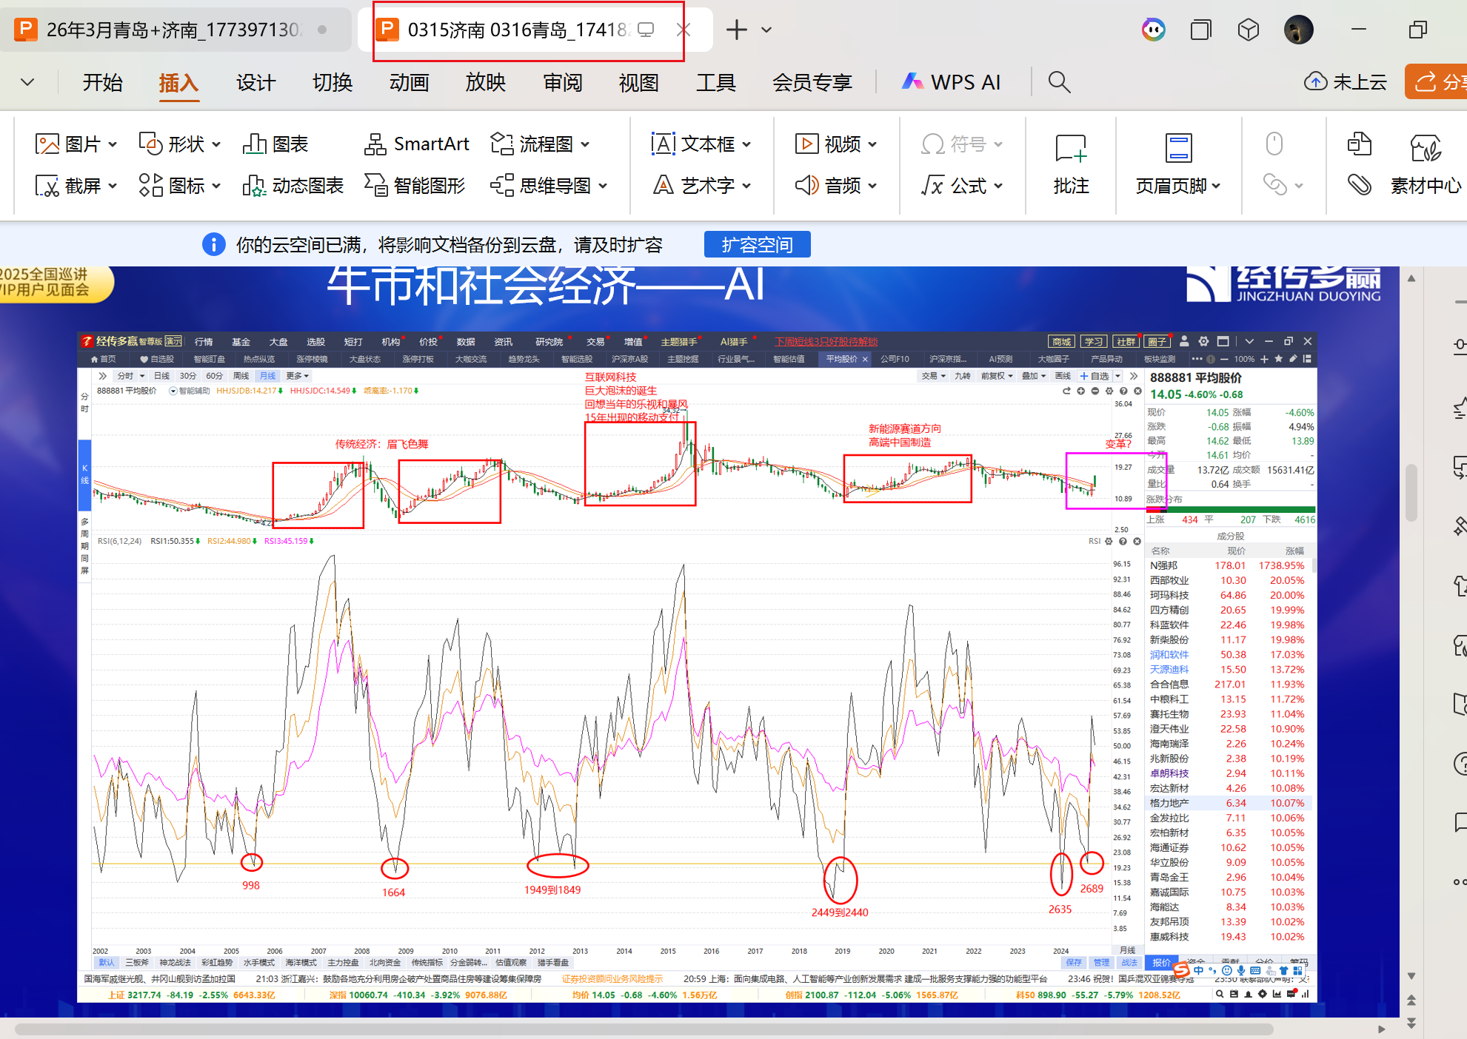
25年3月提出AI
经传多赢资深投顾：王延龙，投顾执业编号A1120615060002;基金从业编号:A20250703000353；风险提示：观点基于软件数据和理论模型分析
仅供参考，不构成买卖建议，市场有风险，投资需谨慎。基金的过往业绩并不预示其未来表现，基金管理人管理的其他基金的业绩并不构成基金业绩表现的保证

Slide 8
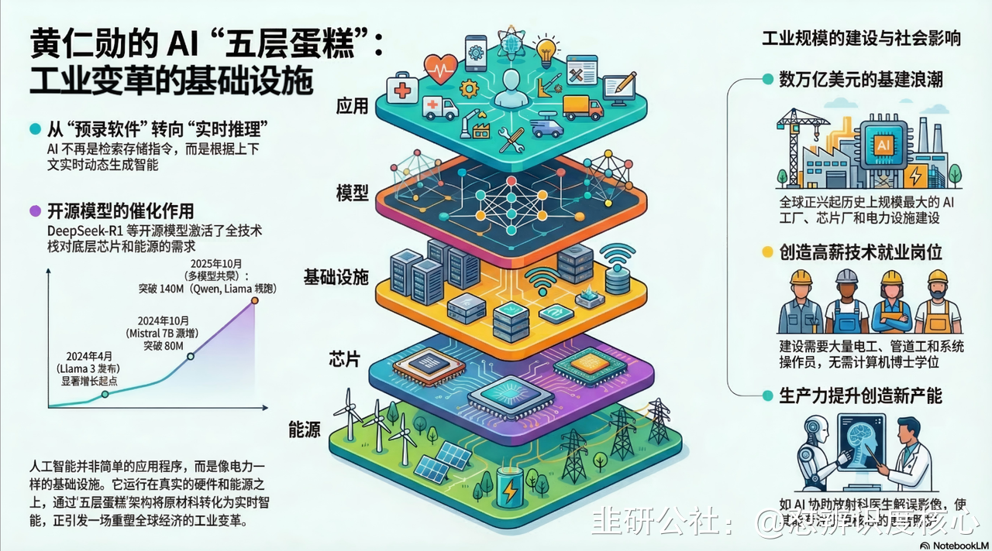
AI清晰化
当下的芯片、基础设施炒作为主。
‘易中天’的炒作。
美国——底层。
中国——应用。
电力当下的炒作和两会的算电协同。
未来的应用——
机器人场景化+温度化。预期不用十
年。
当下工业机器人。
当下跌的时候：故事破灭。
经传多赢资深投顾：王延龙，投顾执业编号A1120615060002;基金从业编号:A20250703000353；风险提示：观点基于软件数据和理论模型分析
仅供参考，不构成买卖建议，市场有风险，投资需谨慎。基金的过往业绩并不预示其未来表现，基金管理人管理的其他基金的业绩并不构成基金业绩表现的保证

Slide 9
PART 02
牛市规律看顶底

Slide 10
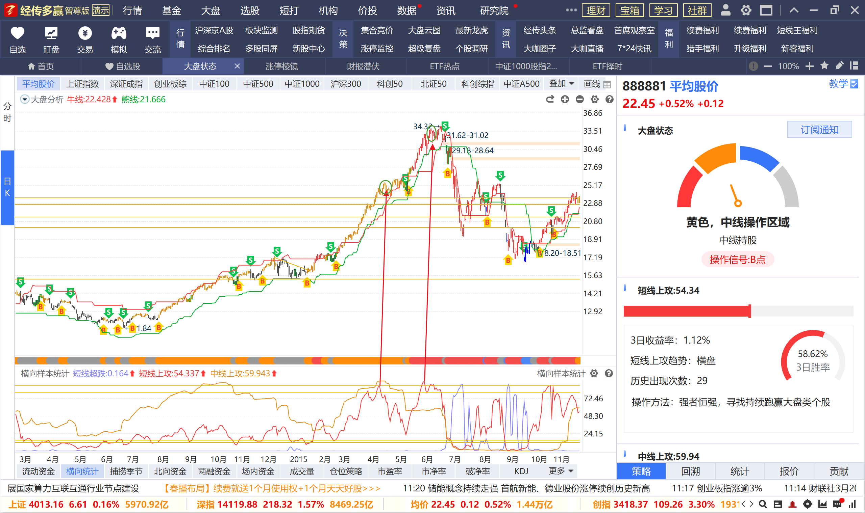
牛市顶还没到（短线上攻的参考）
经传多赢资深投顾：王延龙，投顾执业编号A1120615060002;基金从业编号:A20250703000353；风险提示：观点基于软件数据和理论模型分析
仅供参考，不构成买卖建议，市场有风险，投资需谨慎。基金的过往业绩并不预示其未来表现，基金管理人管理的其他基金的业绩并不构成基金业绩表现的保证

Slide 11
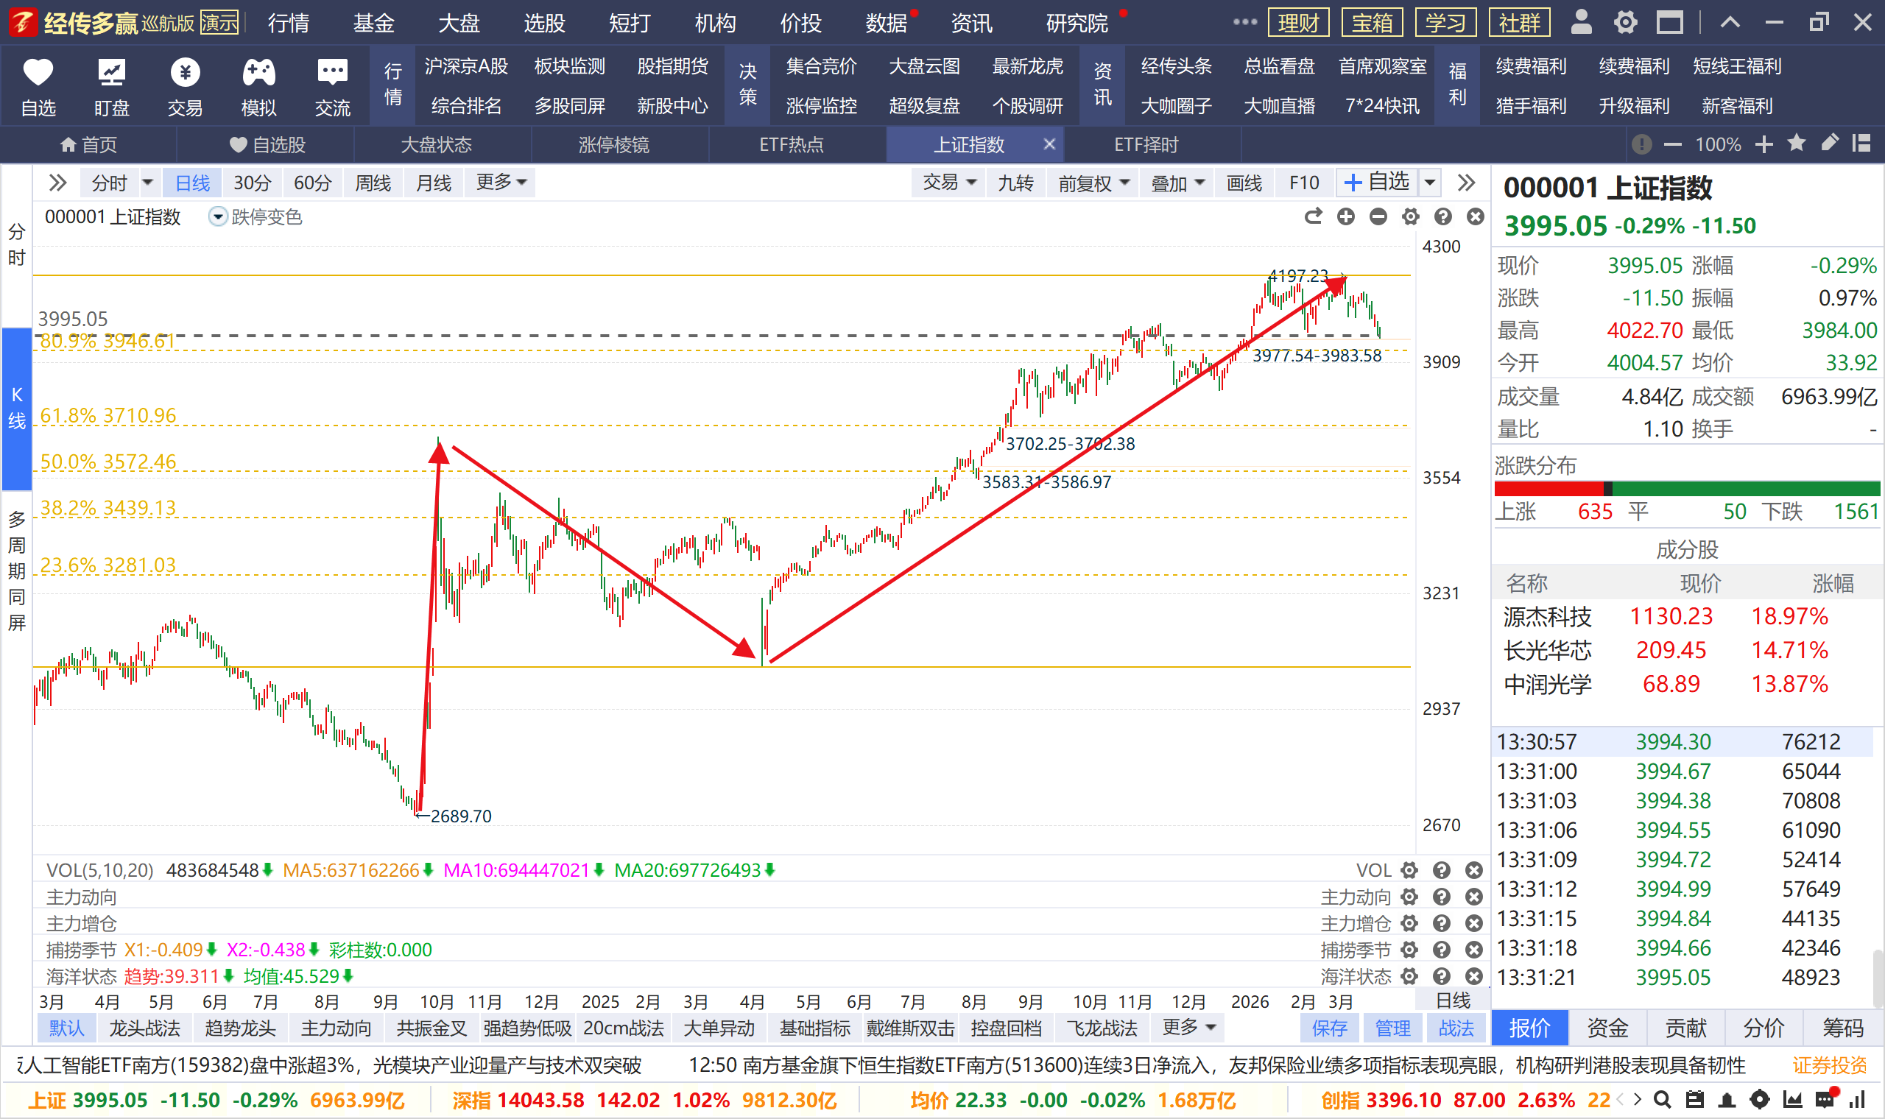
当下的情况，倾向于进入4浪调整浪
缺口：3977；黄金分割分别：3946、3710；不可以跌破3674.最大的问题太多人相信跌下去都是潜在砸盘力量
经传多赢资深投顾：王延龙，投顾执业编号A1120615060002;基金从业编号:A20250703000353；风险提示：观点基于软件数据和理论模型分析
仅供参考，不构成买卖建议，市场有风险，投资需谨慎。基金的过往业绩并不预示其未来表现，基金管理人管理的其他基金的业绩并不构成基金业绩表现的保证

Slide 12
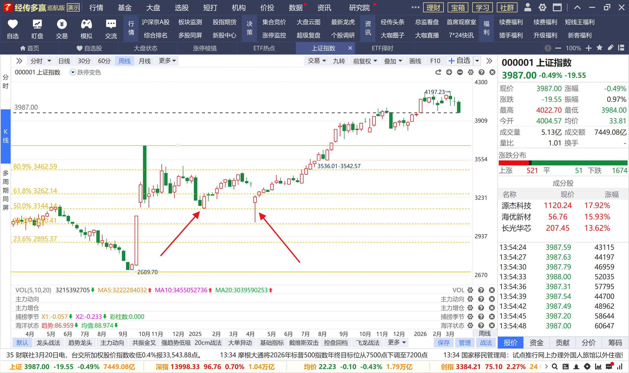
回看二浪调整特征
经传多赢资深投顾：王延龙，投顾执业编号A1120615060002;基金从业编号:A20250703000353；风险提示：观点基于软件数据和理论模型分析
仅供参考，不构成买卖建议，市场有风险，投资需谨慎。基金的过往业绩并不预示其未来表现，基金管理人管理的其他基金的业绩并不构成基金业绩表现的保证

Slide 13
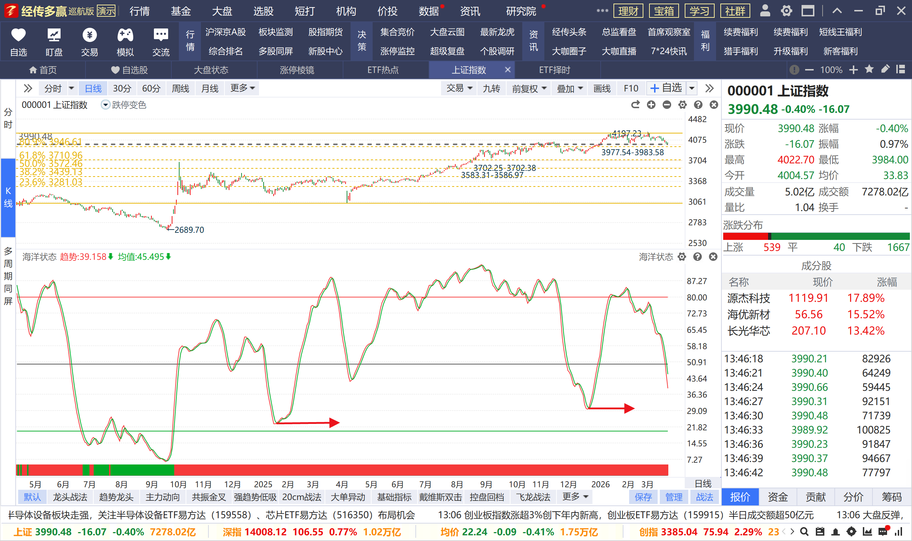
如何判断四浪结束一
二浪和三浪4的低点都是靠近海底，海底数据分别是23和29，低于30和入水后。
经传多赢资深投顾：王延龙，投顾执业编号A1120615060002;基金从业编号:A20250703000353；风险提示：观点基于软件数据和理论模型分析
仅供参考，不构成买卖建议，市场有风险，投资需谨慎。基金的过往业绩并不预示其未来表现，基金管理人管理的其他基金的业绩并不构成基金业绩表现的保证

Slide 14
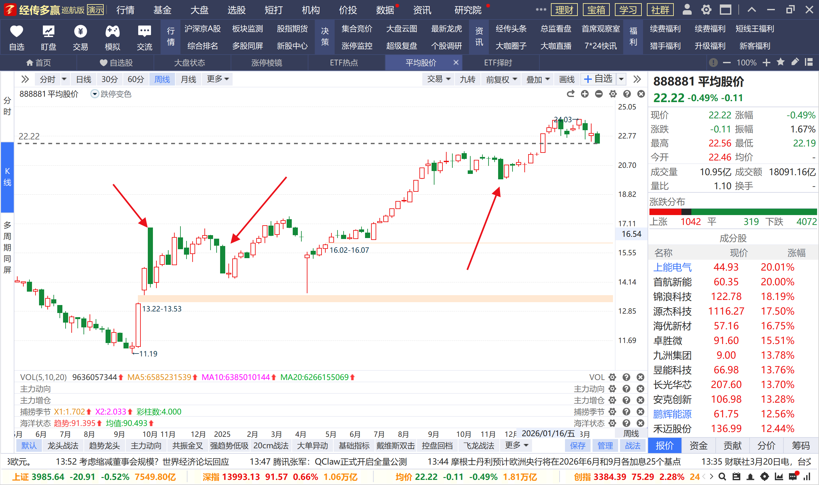
如何判断四浪结束二
平均股价周线跌幅超5个点，因为这里是四浪和顶背离共振，更大有效性更强或者多次超5个点阴线
经传多赢资深投顾：王延龙，投顾执业编号A1120615060002;基金从业编号:A20250703000353；风险提示：观点基于软件数据和理论模型分析
仅供参考，不构成买卖建议，市场有风险，投资需谨慎。基金的过往业绩并不预示其未来表现，基金管理人管理的其他基金的业绩并不构成基金业绩表现的保证

Slide 15
如何判断四浪结束二
平均股价周线跌幅超5个点，因为这里是四浪和顶背离共振，更大有效性更强或者多次超5个点阴线
经传多赢资深投顾：王延龙，投顾执业编号A1120615060002;基金从业编号:A20250703000353；风险提示：观点基于软件数据和理论模型分析
仅供参考，不构成买卖建议，市场有风险，投资需谨慎。基金的过往业绩并不预示其未来表现，基金管理人管理的其他基金的业绩并不构成基金业绩表现的保证

Slide 16
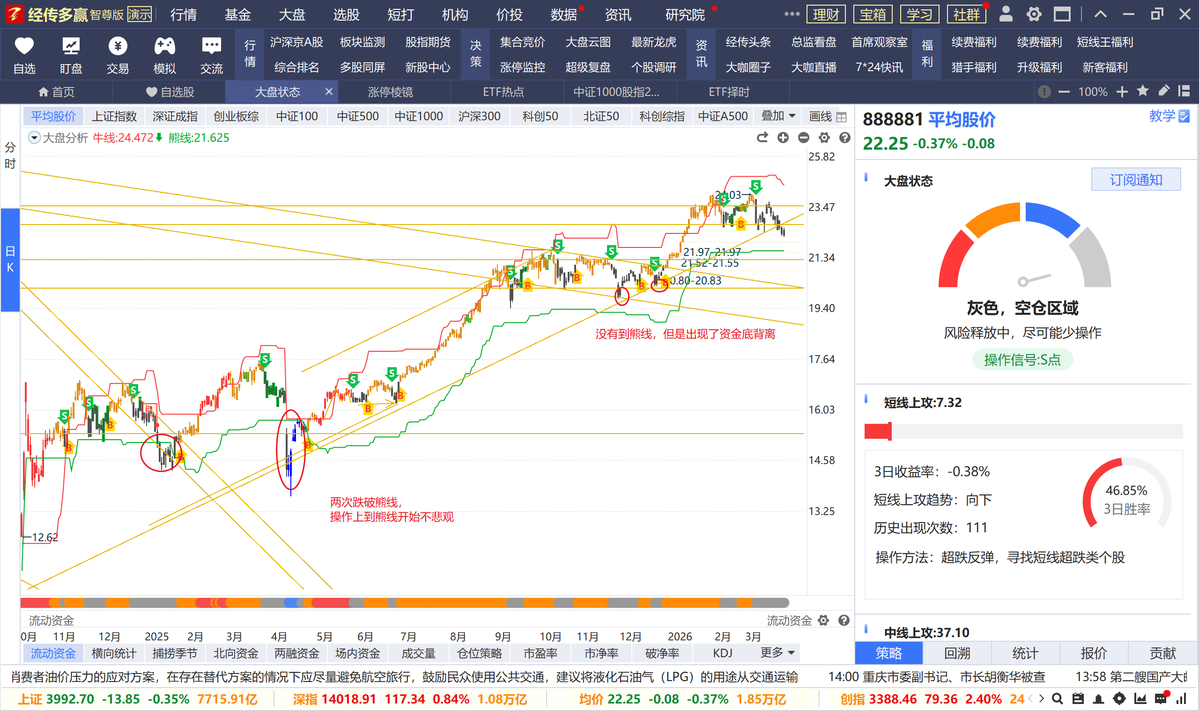
如何判断四浪结束三
靠近熊线或者资金底背离是重点参考指标，倾向于熊线。
经传多赢资深投顾：王延龙，投顾执业编号A1120615060002;基金从业编号:A20250703000353；风险提示：观点基于软件数据和理论模型分析
仅供参考，不构成买卖建议，市场有风险，投资需谨慎。基金的过往业绩并不预示其未来表现，基金管理人管理的其他基金的业绩并不构成基金业绩表现的保证

Slide 17
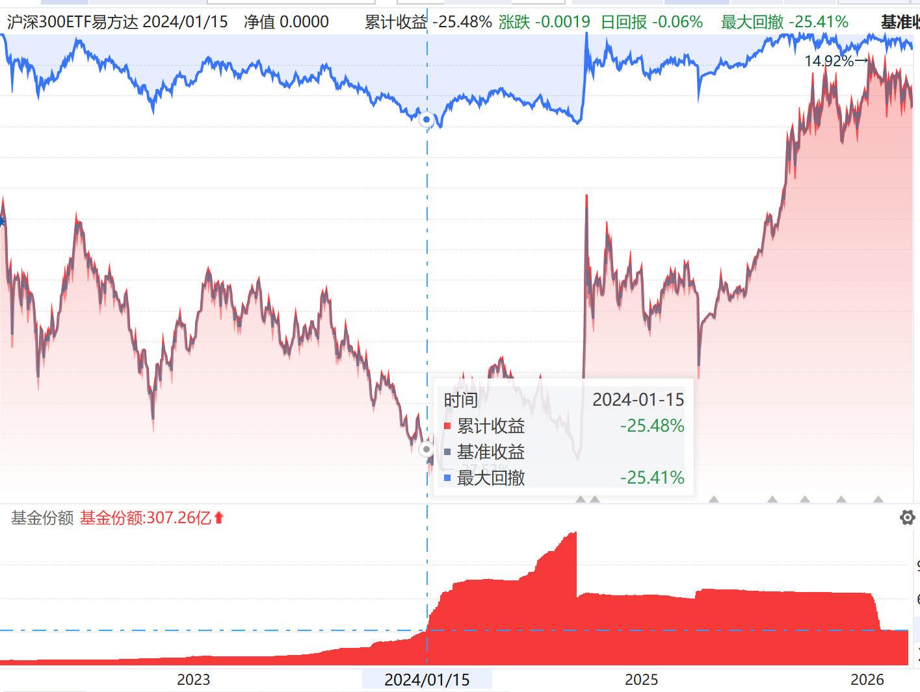
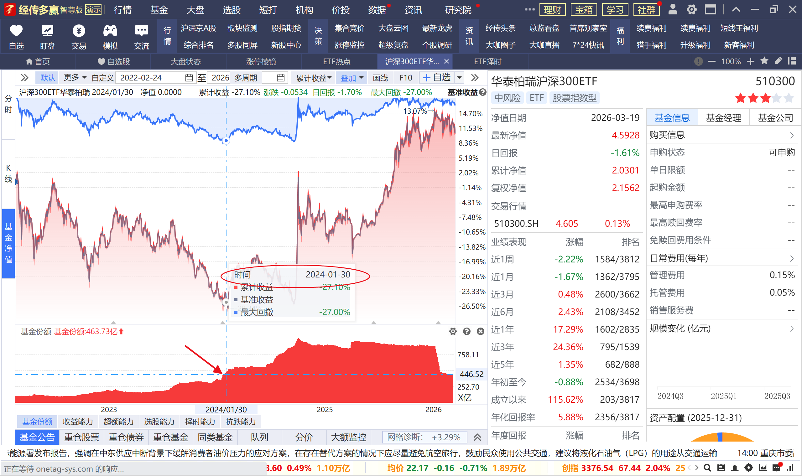
如何判断四浪结束四
国家队的资金随时伺机而动
经传多赢资深投顾：王延龙，投顾执业编号A1120615060002;基金从业编号:A20250703000353；风险提示：观点基于软件数据和理论模型分析
仅供参考，不构成买卖建议，市场有风险，投资需谨慎。基金的过往业绩并不预示其未来表现，基金管理人管理的其他基金的业绩并不构成基金业绩表现的保证

Slide 18
PART 03
地缘和经济的释放

Slide 19
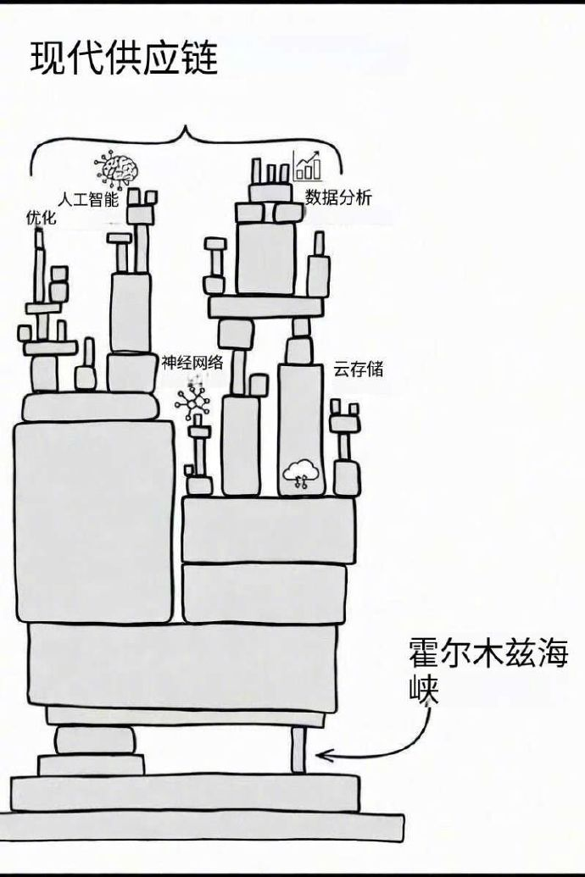
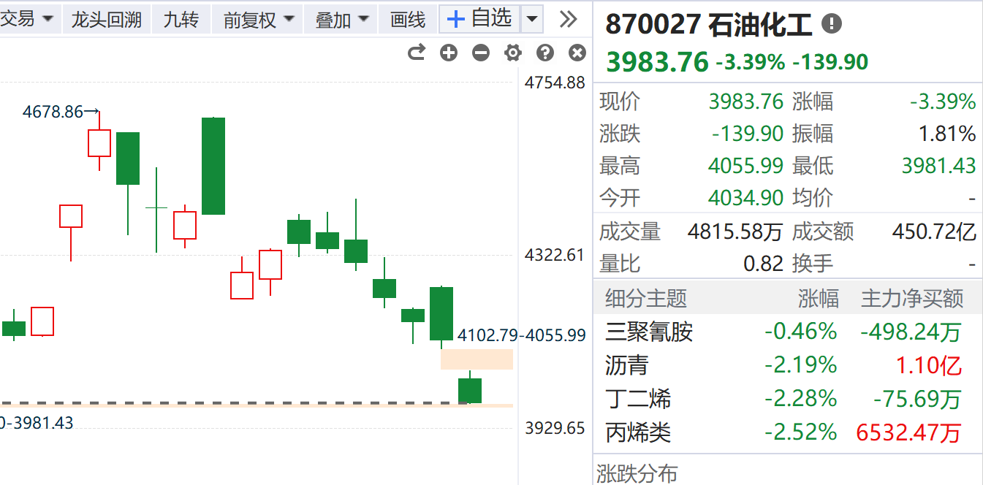
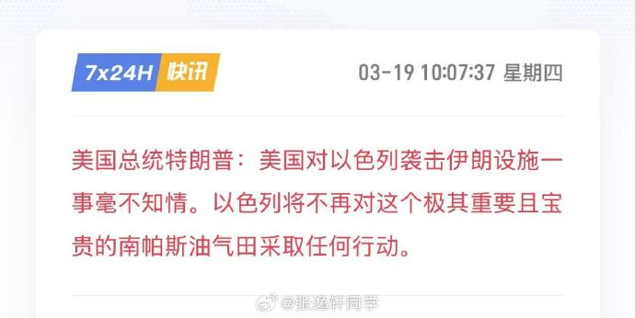
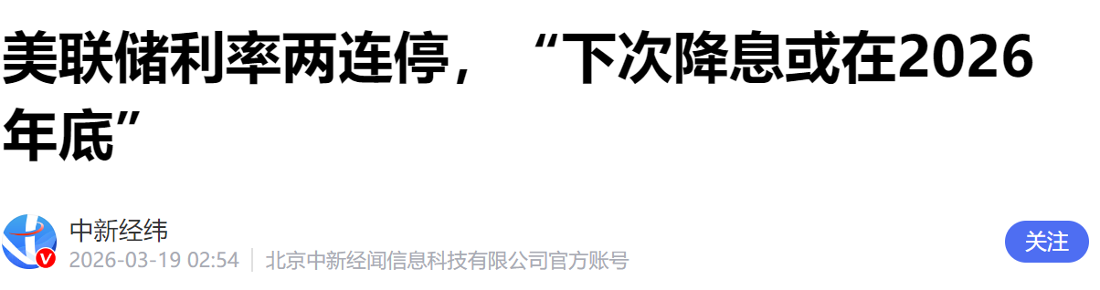
中东局势引发的涨价叠加降息的落空
解铃还须系铃人
经传多赢资深投顾：王延龙，投顾执业编号A1120615060002;基金从业编号:A20250703000353；风险提示：观点基于软件数据和理论模型分析
仅供参考，不构成买卖建议，市场有风险，投资需谨慎。基金的过往业绩并不预示其未来表现，基金管理人管理的其他基金的业绩并不构成基金业绩表现的保证

Slide 20
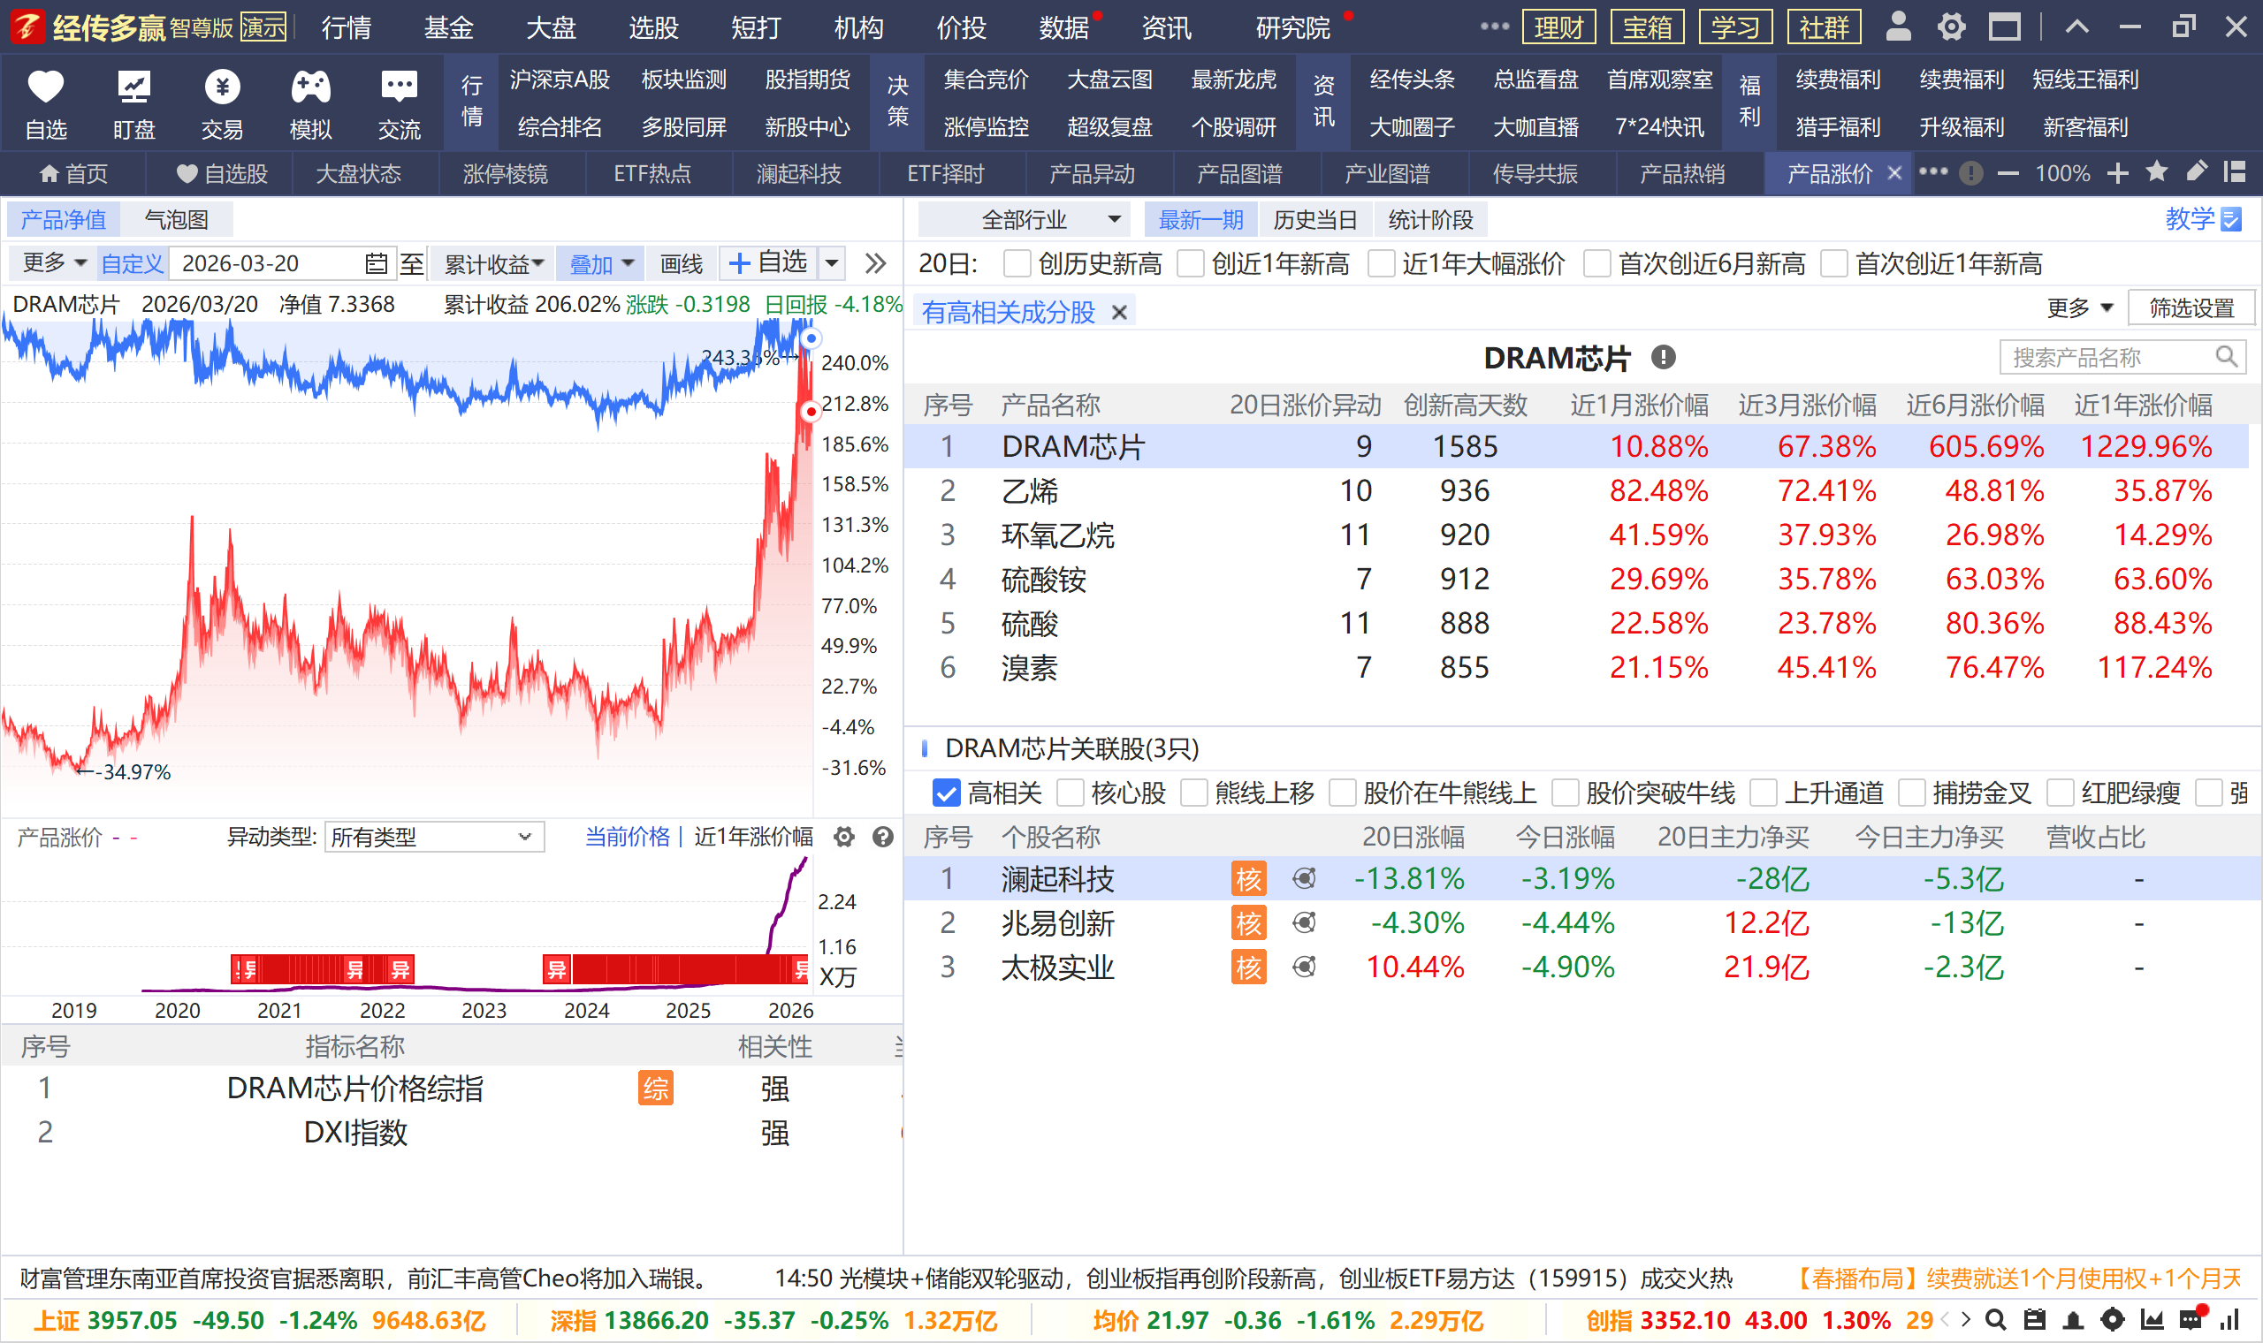
产品不断涨价
10成本，13销售，30%利润
10成本，15销售，50%利润
利润增长率：70%。
前提原料没涨。
产品涨价=业绩增长=股价增长
经传多赢资深投顾：王延龙，投顾执业编号A1120615060002;基金从业编号:A20250703000353；风险提示：观点基于软件数据和理论模型分析
仅供参考，不构成买卖建议，市场有风险，投资需谨慎。基金的过往业绩并不预示其未来表现，基金管理人管理的其他基金的业绩并不构成基金业绩表现的保证

Slide 21
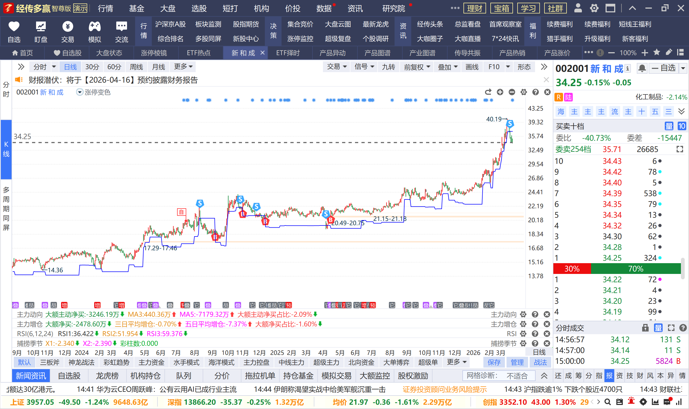
回看25年3月分享的戴维斯双击的新和成
板块产品涨价+个股戴维斯双击=股价上涨
经传多赢资深投顾：王延龙，投顾执业编号A1120615060002;基金从业编号:A20250703000353；风险提示：观点基于软件数据和理论模型分析
仅供参考，不构成买卖建议，市场有风险，投资需谨慎。基金的过往业绩并不预示其未来表现，基金管理人管理的其他基金的业绩并不构成基金业绩表现的保证

Slide 22
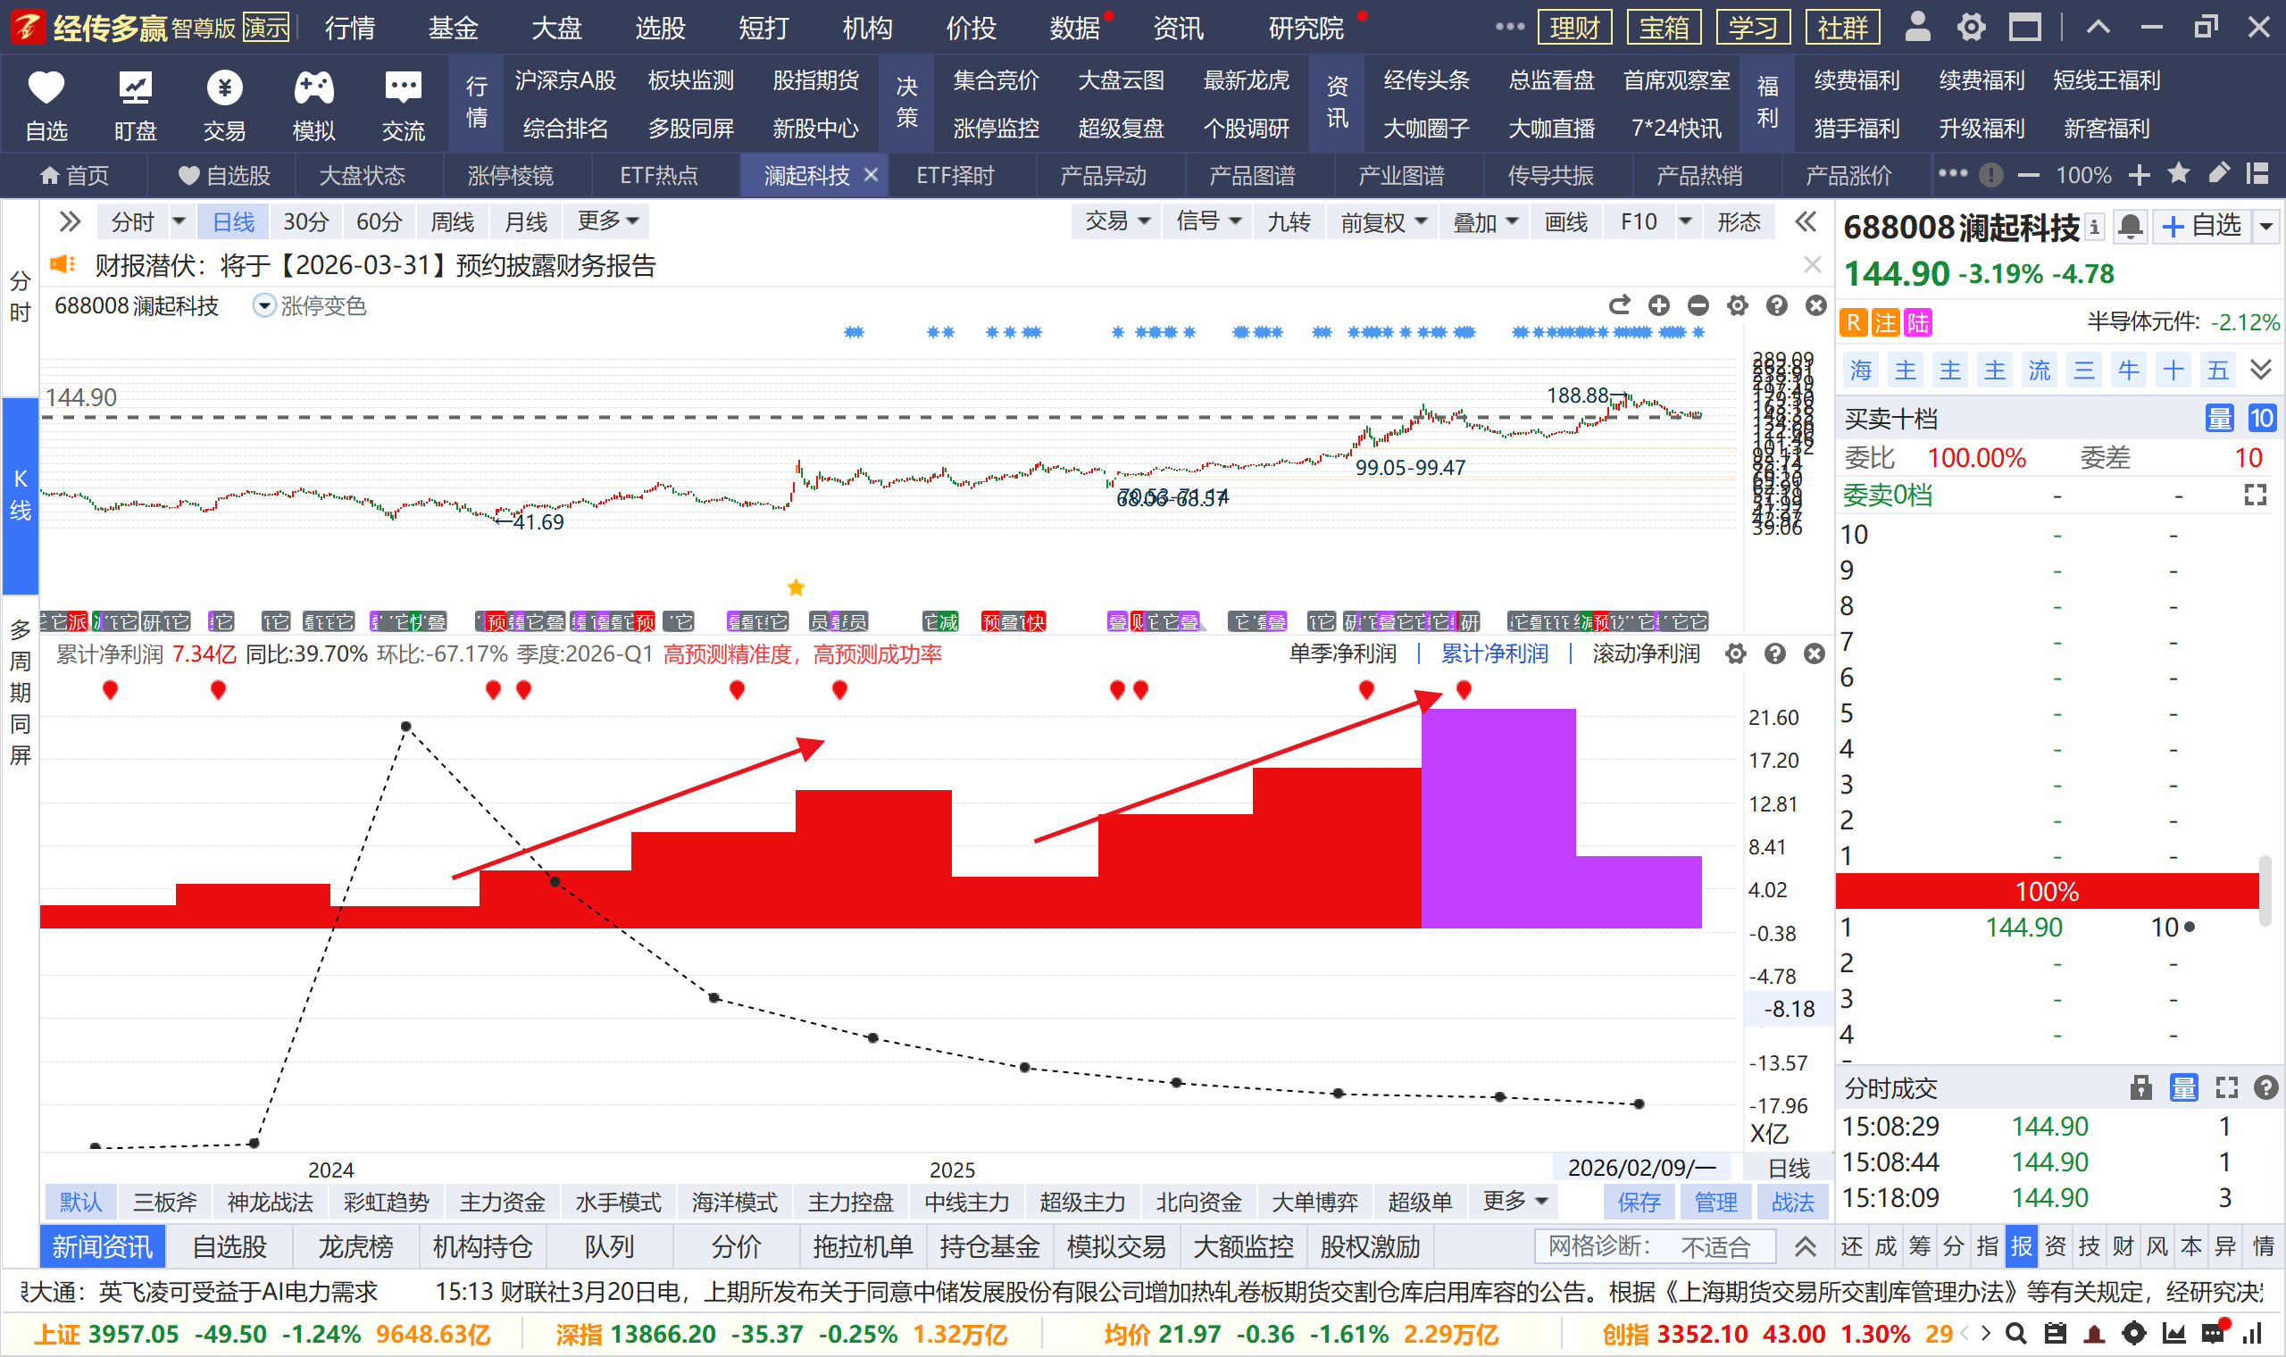
存储芯片的戴维斯双击
滚动净利润增加股价波浪上涨
经传多赢资深投顾：王延龙，投顾执业编号A1120615060002;基金从业编号:A20250703000353；风险提示：观点基于软件数据和理论模型分析
仅供参考，不构成买卖建议，市场有风险，投资需谨慎。基金的过往业绩并不预示其未来表现，基金管理人管理的其他基金的业绩并不构成基金业绩表现的保证

Slide 23
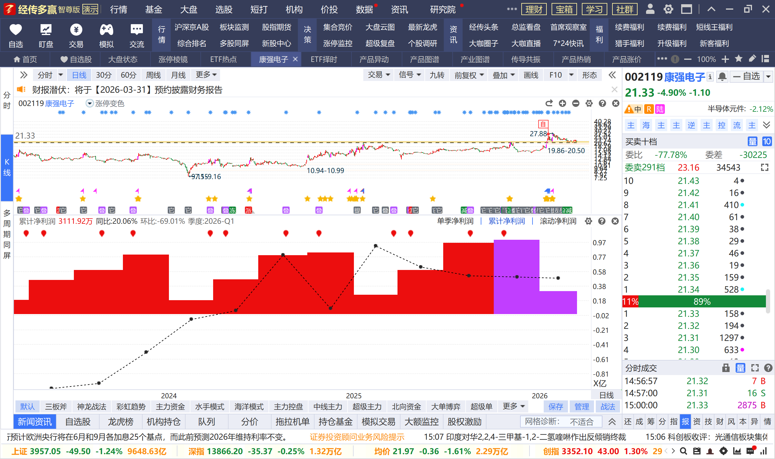
存储芯片的戴维斯双击
滚动净利润连续增加
经传多赢资深投顾：王延龙，投顾执业编号A1120615060002;基金从业编号:A20250703000353；风险提示：观点基于软件数据和理论模型分析
仅供参考，不构成买卖建议，市场有风险，投资需谨慎。基金的过往业绩并不预示其未来表现，基金管理人管理的其他基金的业绩并不构成基金业绩表现的保证

Slide 24
PART 04
张弛有度更精彩

Slide 25
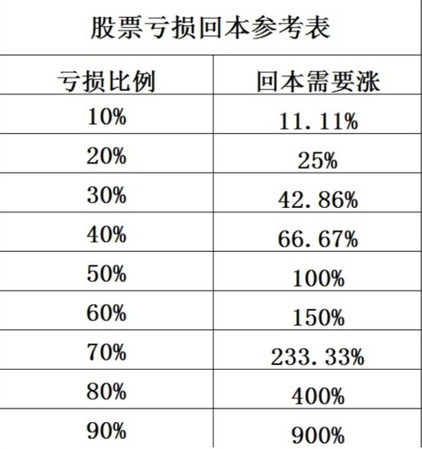
对资金的绝对负责，对风险的绝对延误，仓位和心态
假设这一轮30%的回撤。
一百万为基数：
半仓少亏15w，相当于少亏总资金15%
三层少亏21w，相当于少亏总资金21%
核心：
止损和控仓，张弛有度，练就心态上
不再患得患失。
重点：行情来了50个点的上升的话。
半仓：85*1.5=127.5。
三层：91*1.5=136.5.
一年只做几次的重点是少亏和多赚。你不手贱。
经传多赢资深投顾：王延龙，投顾执业编号A1120615060002;基金从业编号:A20250703000353；风险提示：观点基于软件数据和理论模型分析
仅供参考，不构成买卖建议，市场有风险，投资需谨慎。基金的过往业绩并不预示其未来表现，基金管理人管理的其他基金的业绩并不构成基金业绩表现的保证

Slide 26
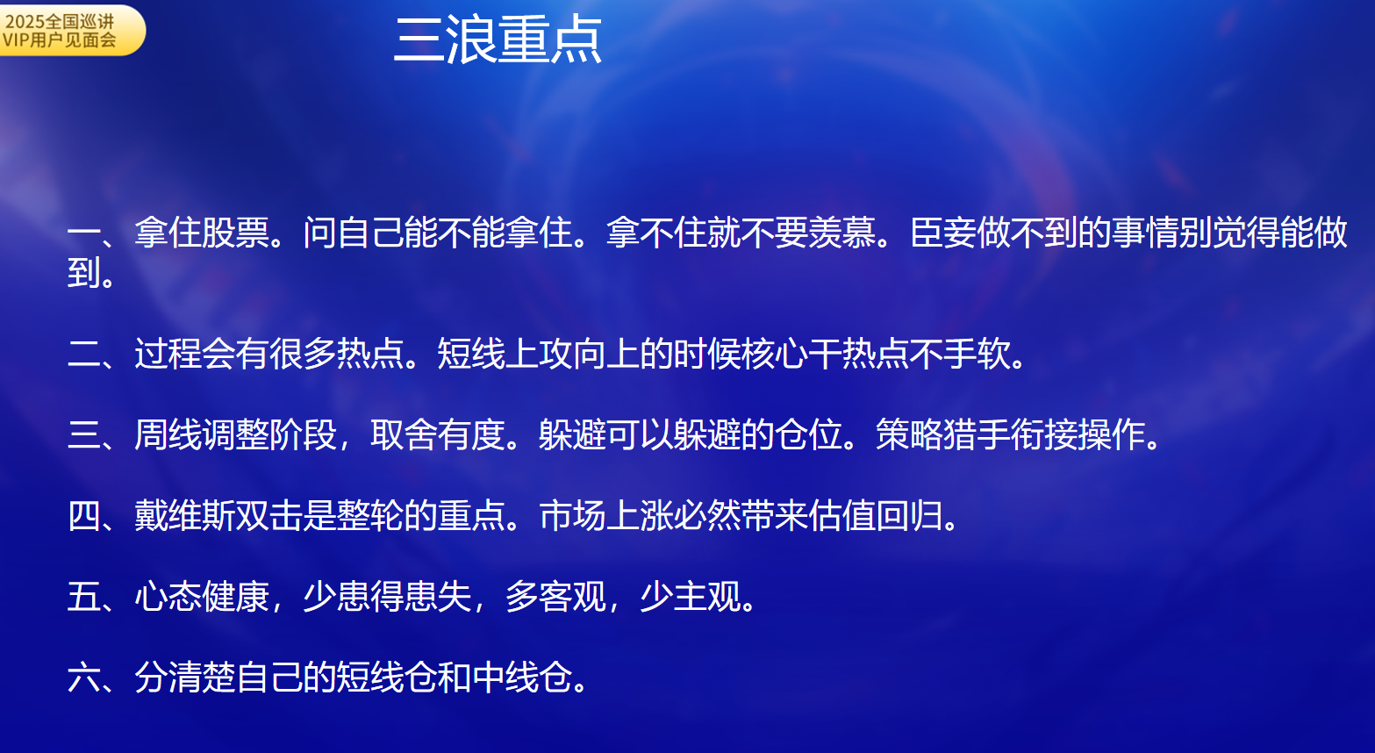
回看25年初大三浪定调
经传多赢资深投顾：王延龙，投顾执业编号A1120615060002;基金从业编号:A20250703000353；风险提示：观点基于软件数据和理论模型分析
仅供参考，不构成买卖建议，市场有风险，投资需谨慎。基金的过往业绩并不预示其未来表现，基金管理人管理的其他基金的业绩并不构成基金业绩表现的保证

Slide 27
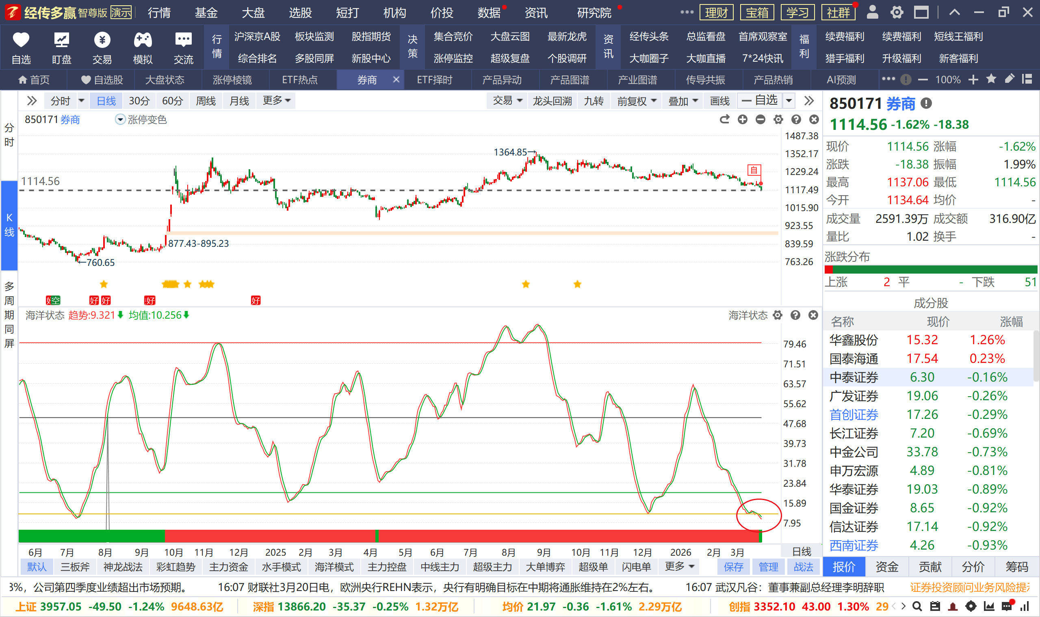
年报思考
海底+年报+规律
经传多赢资深投顾：王延龙，投顾执业编号A1120615060002;基金从业编号:A20250703000353；风险提示：观点基于软件数据和理论模型分析
仅供参考，不构成买卖建议，市场有风险，投资需谨慎。基金的过往业绩并不预示其未来表现，基金管理人管理的其他基金的业绩并不构成基金业绩表现的保证

Slide 28
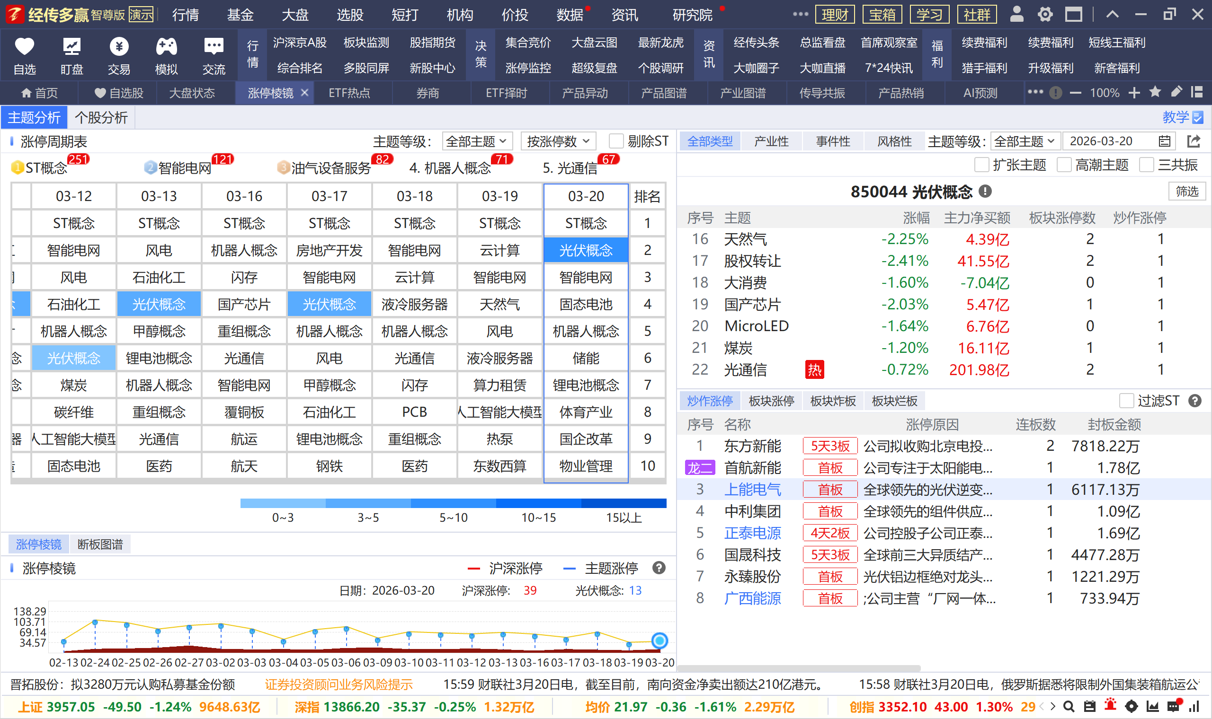
板块思考
绿电+科技+年报
经传多赢资深投顾：王延龙，投顾执业编号A1120615060002;基金从业编号:A20250703000353；风险提示：观点基于软件数据和理论模型分析
仅供参考，不构成买卖建议，市场有风险，投资需谨慎。基金的过往业绩并不预示其未来表现，基金管理人管理的其他基金的业绩并不构成基金业绩表现的保证

Slide 29
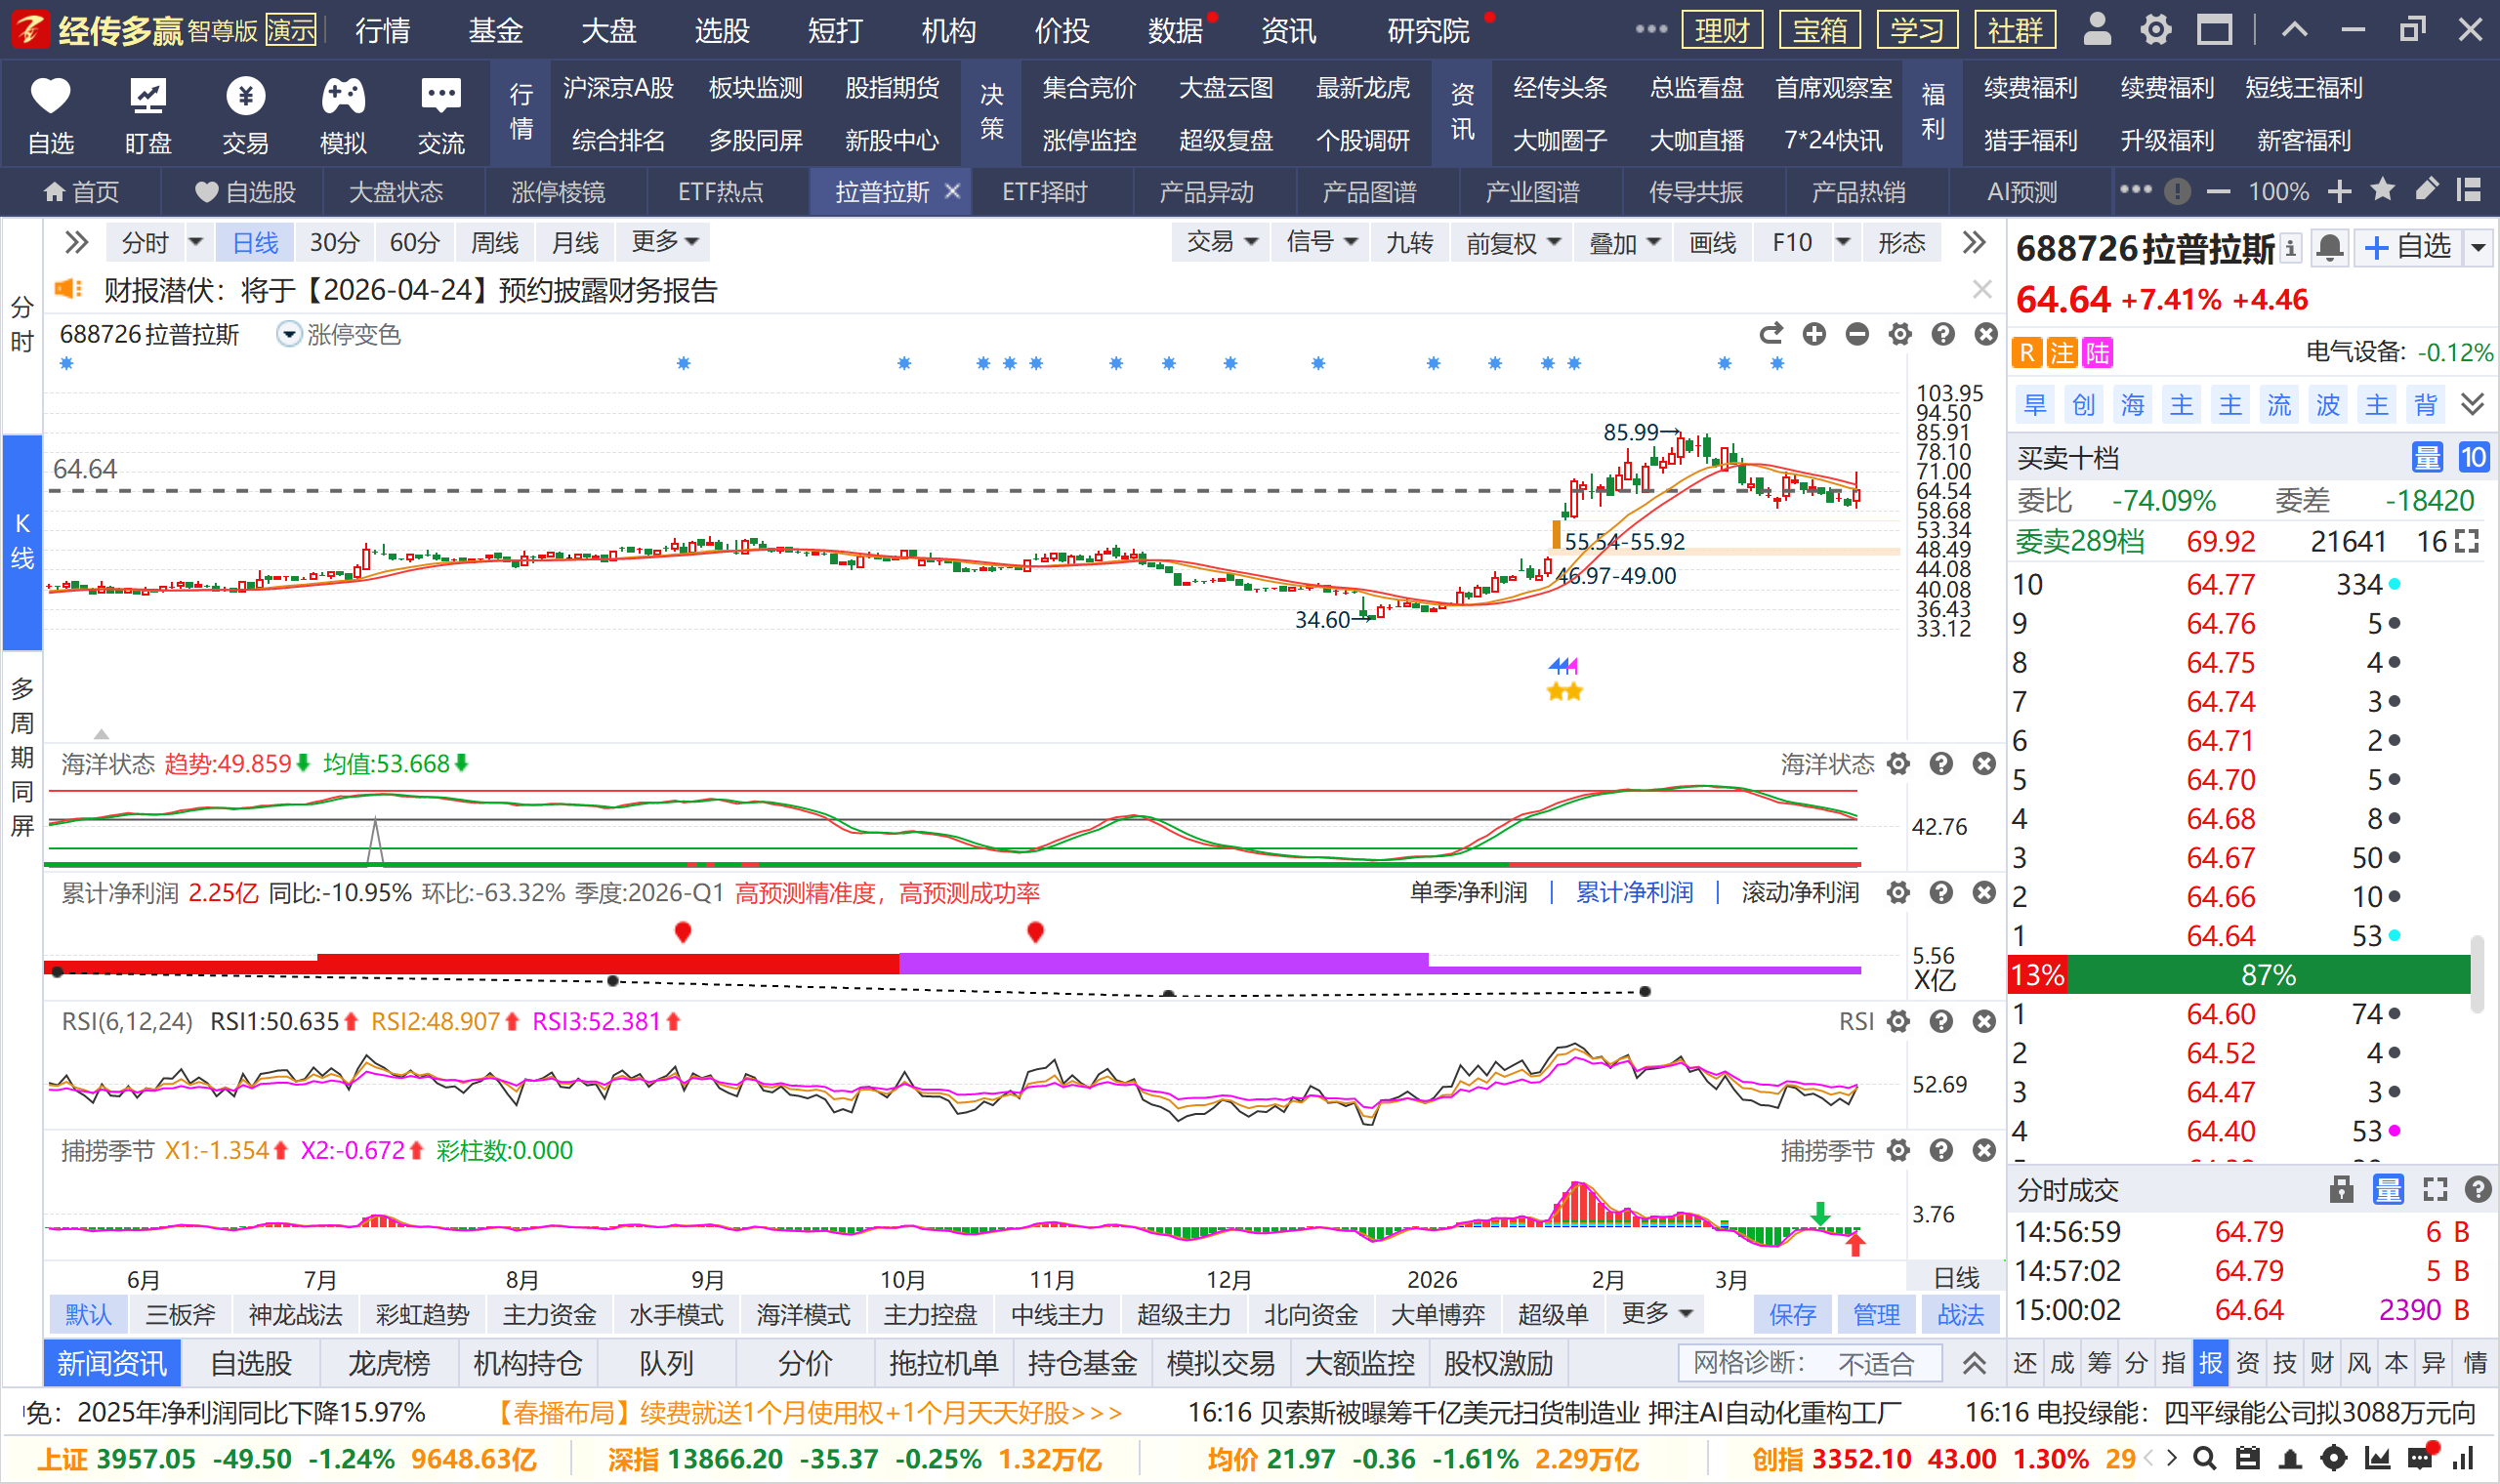
绿电
累计净利润增长+主力动向紫色+捕捞季节底背离金叉
经传多赢资深投顾：王延龙，投顾执业编号A1120615060002;基金从业编号:A20250703000353；风险提示：观点基于软件数据和理论模型分析
仅供参考，不构成买卖建议，市场有风险，投资需谨慎。基金的过往业绩并不预示其未来表现，基金管理人管理的其他基金的业绩并不构成基金业绩表现的保证

Slide 30
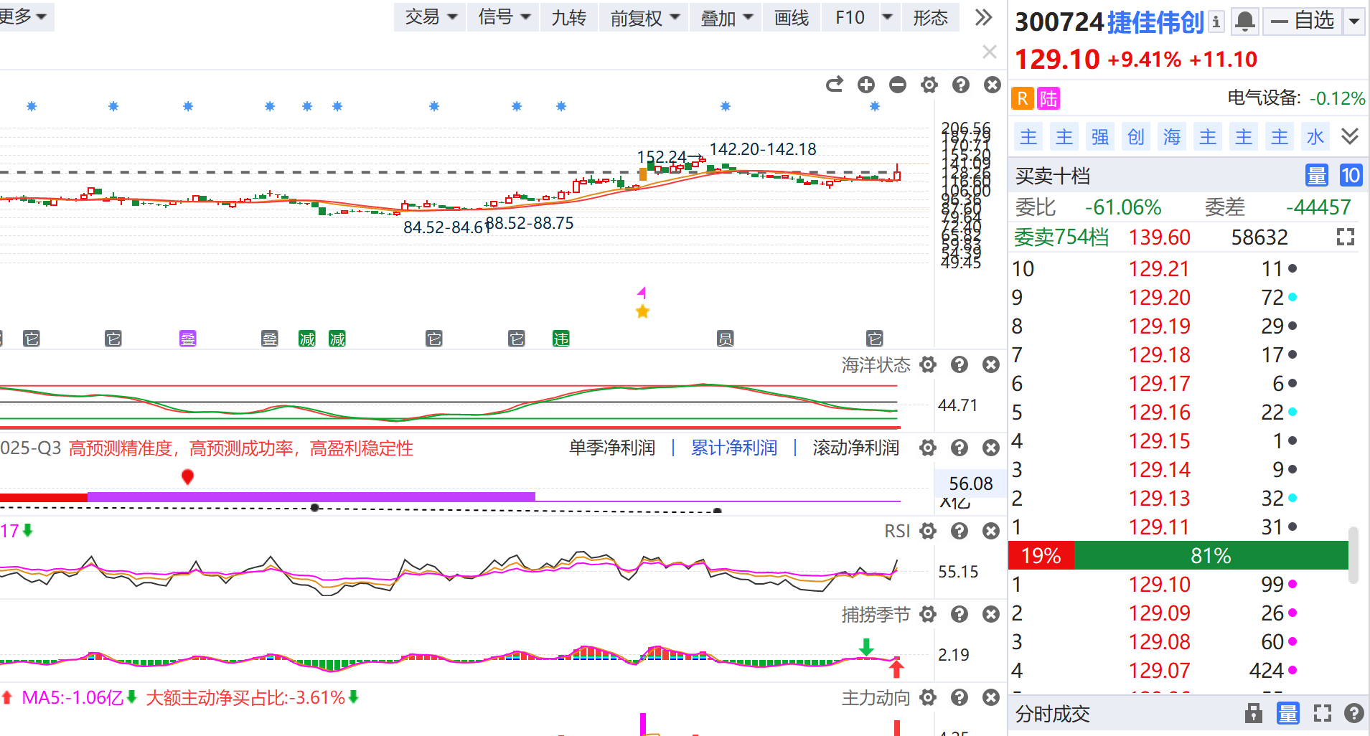
绿电
累计净利润增长+主力动向紫色+捕捞季节底背离金叉+戴维斯双击
经传多赢资深投顾：王延龙，投顾执业编号A1120615060002;基金从业编号:A20250703000353；风险提示：观点基于软件数据和理论模型分析
仅供参考，不构成买卖建议，市场有风险，投资需谨慎。基金的过往业绩并不预示其未来表现，基金管理人管理的其他基金的业绩并不构成基金业绩表现的保证

Slide 31
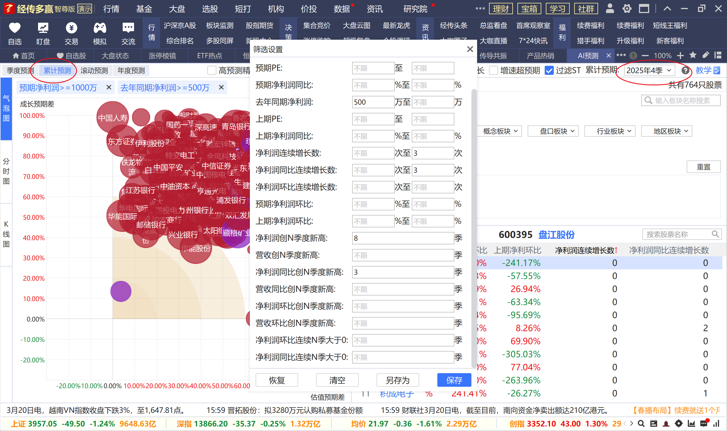
戴维斯双击仍然是重点
经传多赢资深投顾：王延龙，投顾执业编号A1120615060002;基金从业编号:A20250703000353；风险提示：观点基于软件数据和理论模型分析
仅供参考，不构成买卖建议，市场有风险，投资需谨慎。基金的过往业绩并不预示其未来表现，基金管理人管理的其他基金的业绩并不构成基金业绩表现的保证

Slide 32
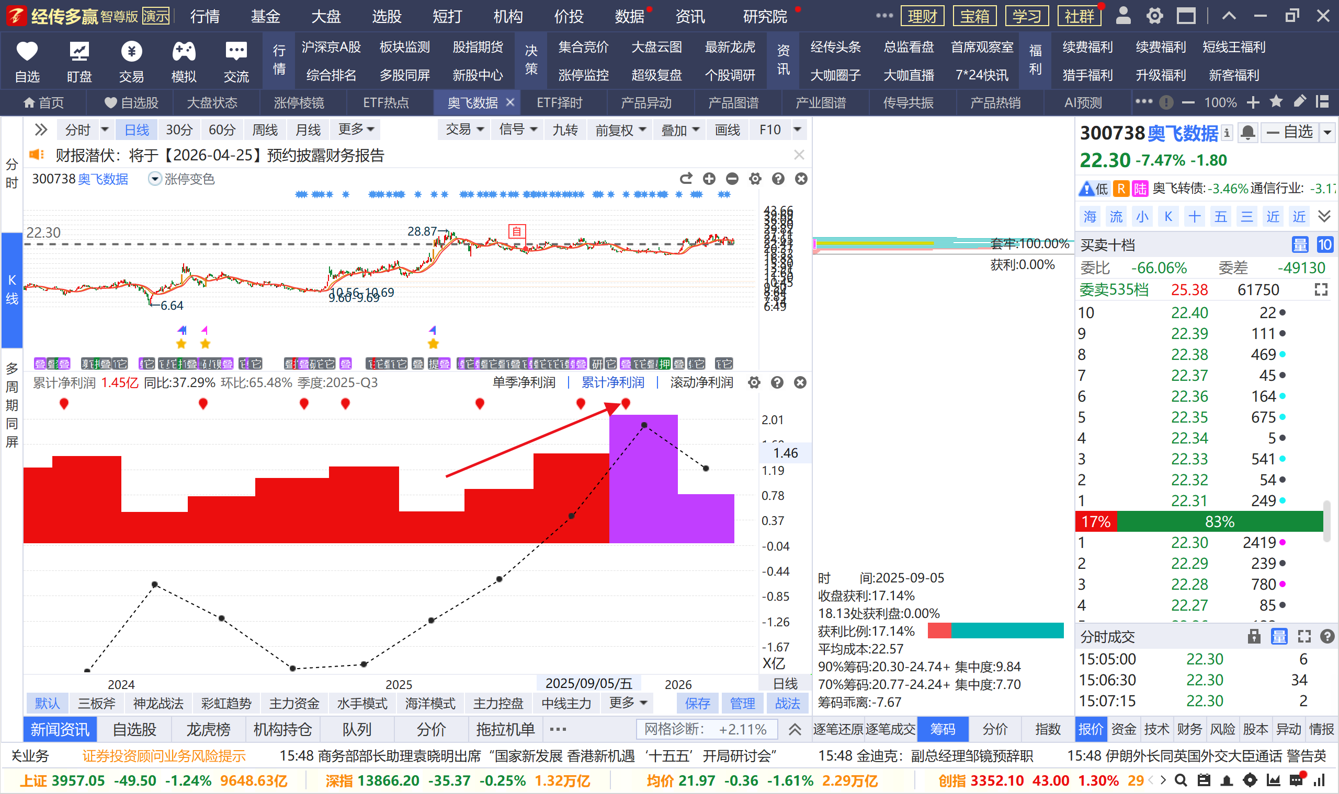
戴维斯双击仍然是重点
累计净利润预期新高+戴维斯双击+数据
经传多赢资深投顾：王延龙，投顾执业编号A1120615060002;基金从业编号:A20250703000353；风险提示：观点基于软件数据和理论模型分析
仅供参考，不构成买卖建议，市场有风险，投资需谨慎。基金的过往业绩并不预示其未来表现，基金管理人管理的其他基金的业绩并不构成基金业绩表现的保证

Slide 33
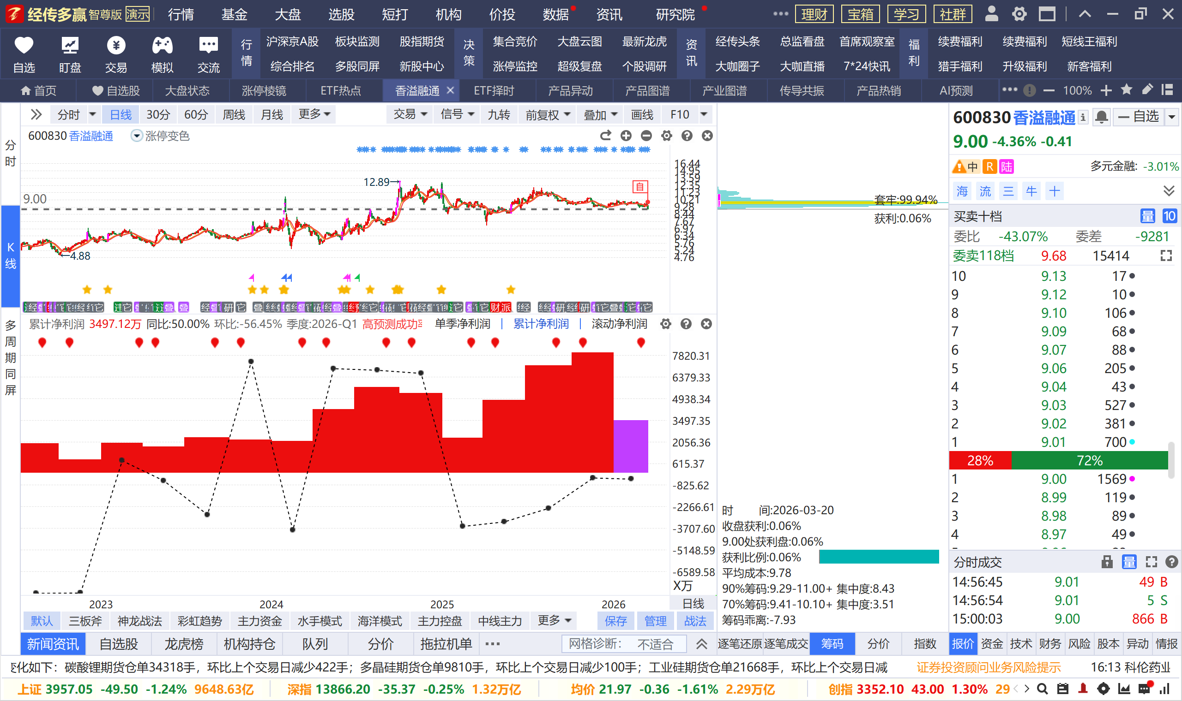
戴维斯双击仍然是重点
累计净利润新高+戴维斯双击+金融
经传多赢资深投顾：王延龙，投顾执业编号A1120615060002;基金从业编号:A20250703000353；风险提示：观点基于软件数据和理论模型分析
仅供参考，不构成买卖建议，市场有风险，投资需谨慎。基金的过往业绩并不预示其未来表现，基金管理人管理的其他基金的业绩并不构成基金业绩表现的保证

Slide 34
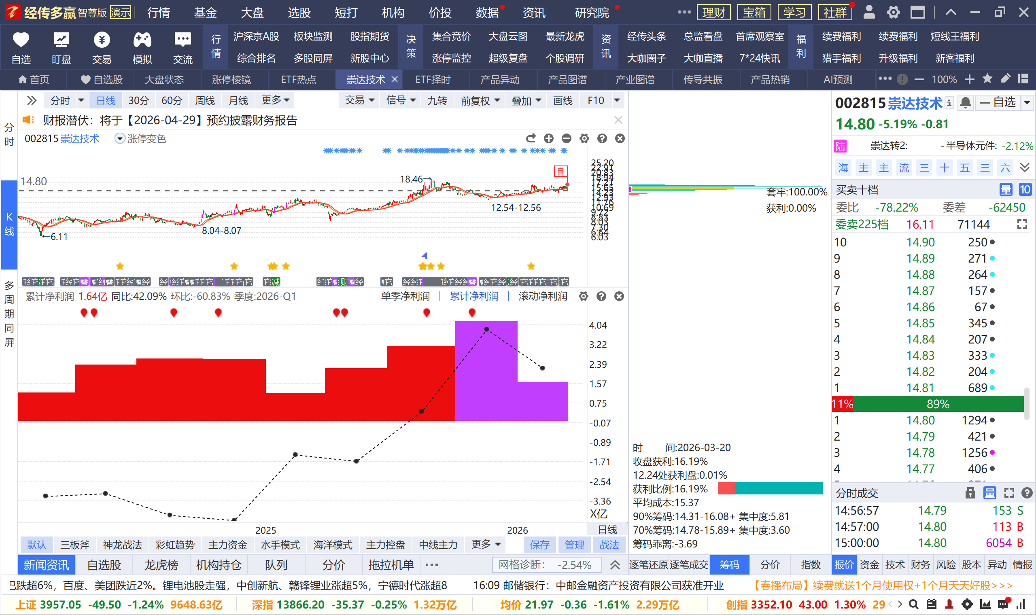
戴维斯双击仍然是重点
累计净利润预期新高+戴维斯双击
经传多赢资深投顾：王延龙，投顾执业编号A1120615060002;基金从业编号:A20250703000353；风险提示：观点基于软件数据和理论模型分析
仅供参考，不构成买卖建议，市场有风险，投资需谨慎。基金的过往业绩并不预示其未来表现，基金管理人管理的其他基金的业绩并不构成基金业绩表现的保证

Slide 35
短线角度
累计净利润预期新高+戴维斯双击
经传多赢资深投顾：王延龙，投顾执业编号A1120615060002;基金从业编号:A20250703000353；风险提示：观点基于软件数据和理论模型分析
仅供参考，不构成买卖建议，市场有风险，投资需谨慎。基金的过往业绩并不预示其未来表现，基金管理人管理的其他基金的业绩并不构成基金业绩表现的保证

Slide 36
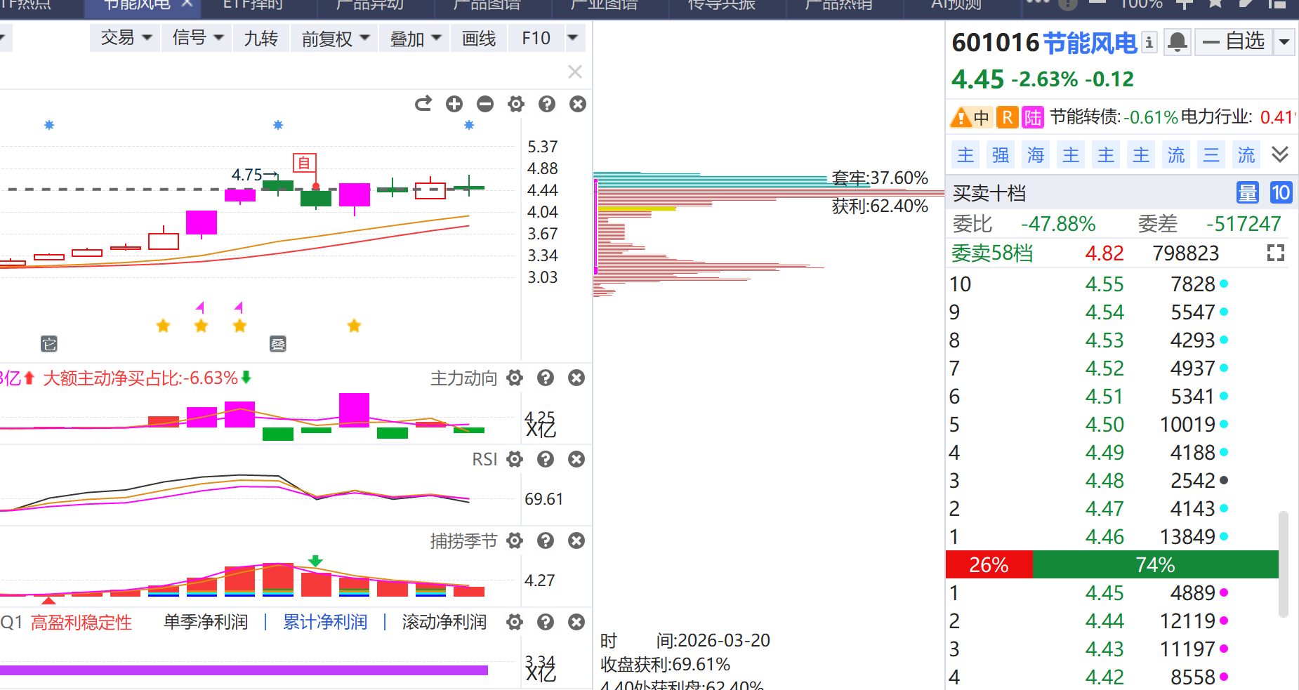
短线角度
分金弱转强+主力动向紫色+周线金叉中
经传多赢资深投顾：王延龙，投顾执业编号A1120615060002;基金从业编号:A20250703000353；风险提示：观点基于软件数据和理论模型分析
仅供参考，不构成买卖建议，市场有风险，投资需谨慎。基金的过往业绩并不预示其未来表现，基金管理人管理的其他基金的业绩并不构成基金业绩表现的保证

Slide 37
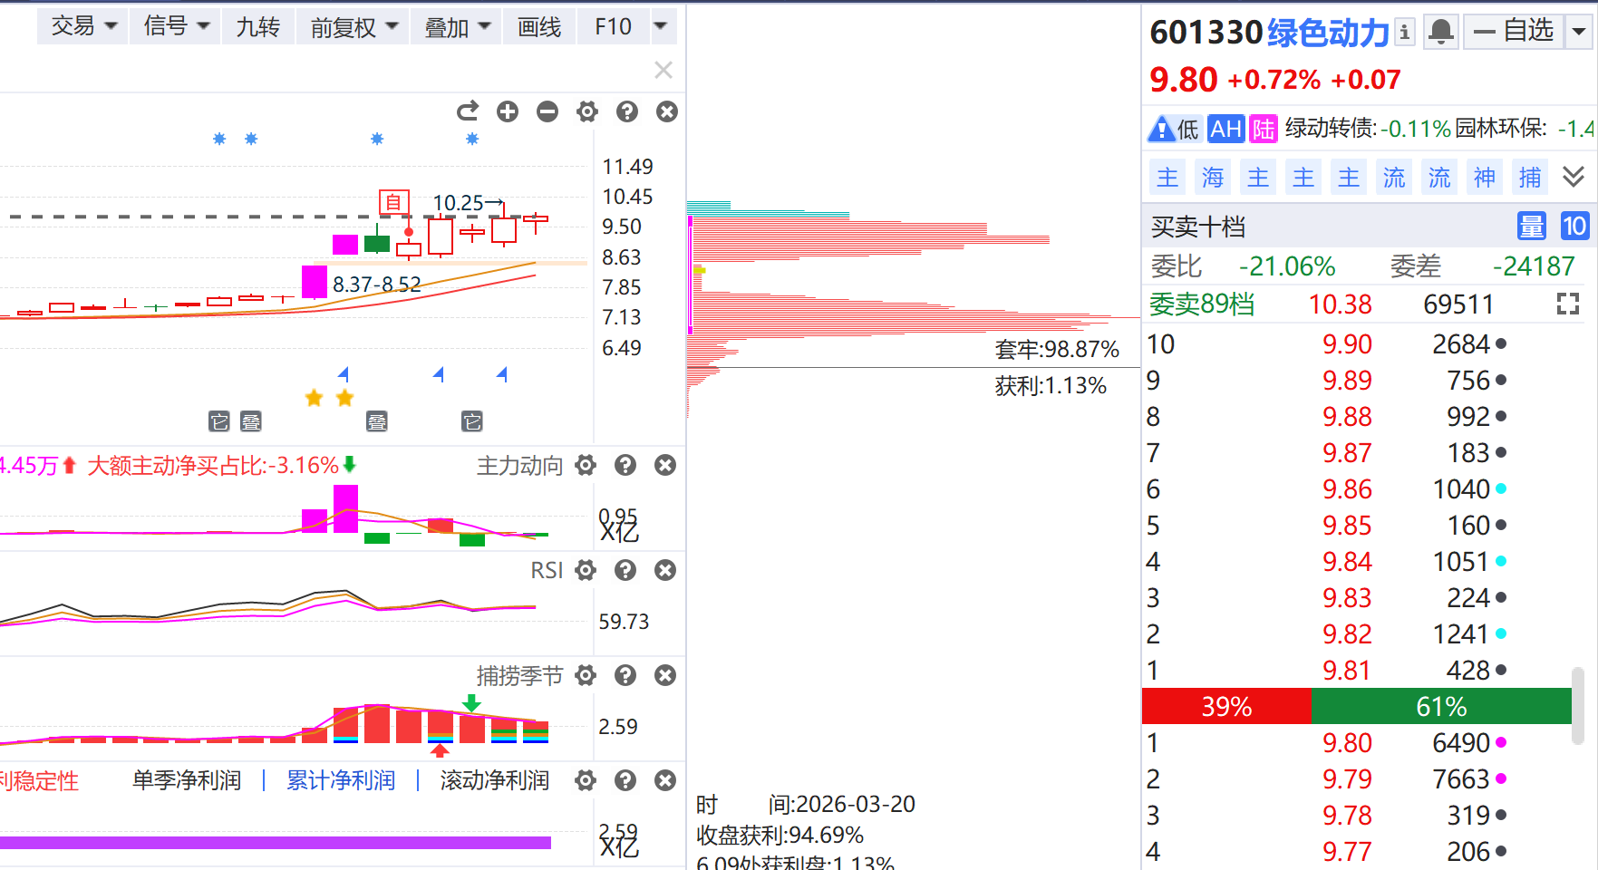
短线角度
分金弱转强+主力动向紫色+周线金叉中
经传多赢资深投顾：王延龙，投顾执业编号A1120615060002;基金从业编号:A20250703000353；风险提示：观点基于软件数据和理论模型分析
仅供参考，不构成买卖建议，市场有风险，投资需谨慎。基金的过往业绩并不预示其未来表现，基金管理人管理的其他基金的业绩并不构成基金业绩表现的保证

Slide 38
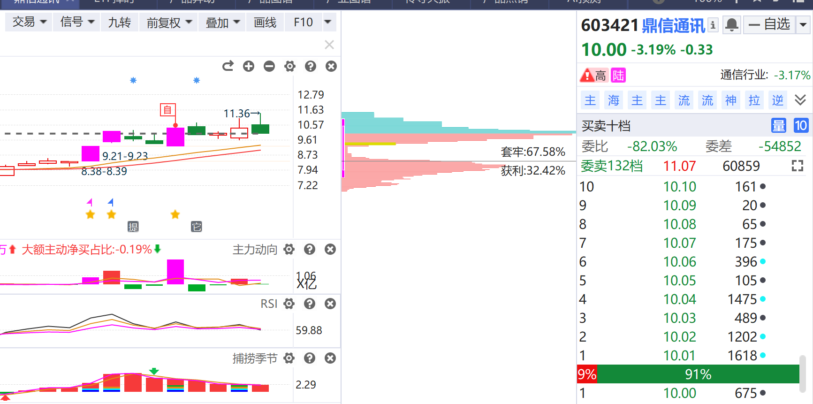
短线角度
分金弱转强+主力动向紫色+周线金叉中+缺口未回补
经传多赢资深投顾：王延龙，投顾执业编号A1120615060002;基金从业编号:A20250703000353；风险提示：观点基于软件数据和理论模型分析
仅供参考，不构成买卖建议，市场有风险，投资需谨慎。基金的过往业绩并不预示其未来表现，基金管理人管理的其他基金的业绩并不构成基金业绩表现的保证

Slide 39
